Slide 1


RAP – razem, aktywnie, pozytywnie – wsparcie dla Uniwersytetu Trzeciego Wieku
Podsumowanie zadania dofinansowanego ze środków budżetu Samorządu Województwa Dolnośląskiego (Umowa nr DS.-R/49/2021 z dnia 2.08.2021 r.)
Uniwersytet Trzeciego Wieku
Państwowa Wyższa Szkoła Zawodowa im. Witelona w Legnicy
Legnica, 17.12.2021 r.
mgr Wiesława Górska

Slide 2
CEL PROJEKTU
Celem projektu była integracja i aktywizacja osób starszych w regionie legnickim poprzez udział w przedsięwzięciach kulturalnych, rekreacyjnych, turystycznych, edukacyjnych i prozdrowotnych.

Slide 3
Termin realizacji zadania:
Od 1 sierpnia do 31 grudnia 2021 r.
Kwota dofinansowania: 15000zł
Liczba uczestników: 60 osób

Slide 4
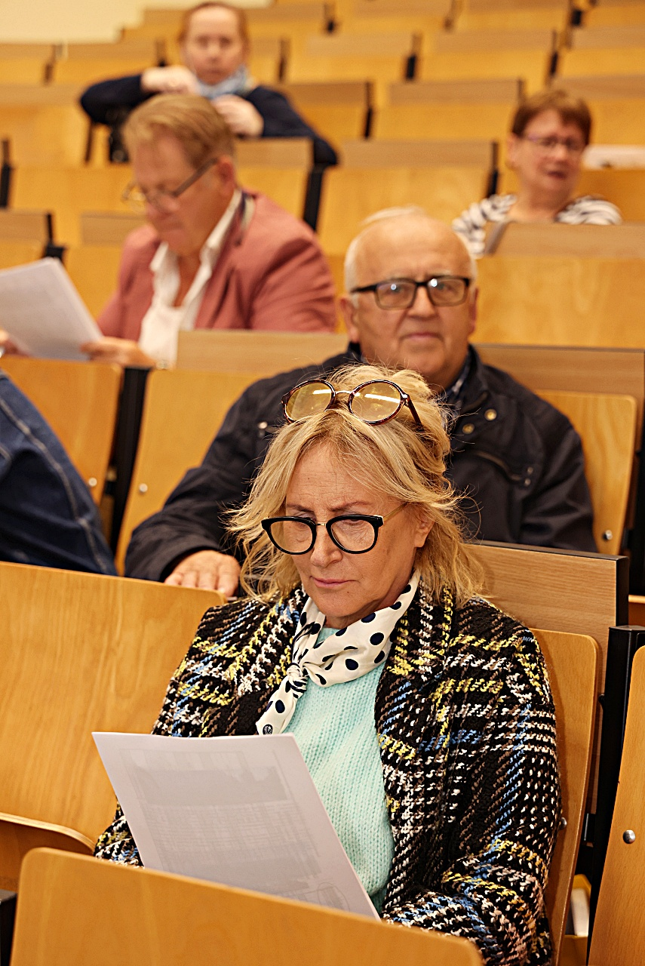
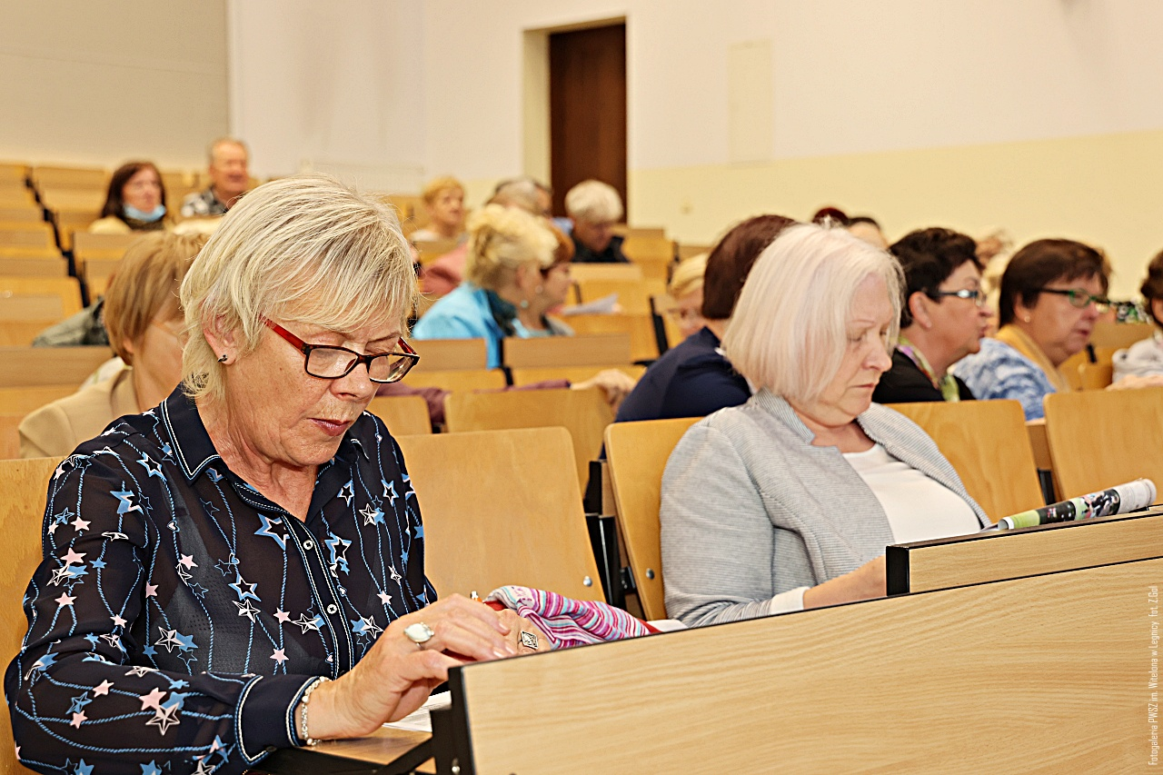
Zrealizowano 60 godzin zajęć dydaktycznych
    24 godz. wykładów
    20 godz. zajęć z języków obcych
    10 godz. zajęć sportowych
    6 godz. zajęć z informatyki

Slide 5
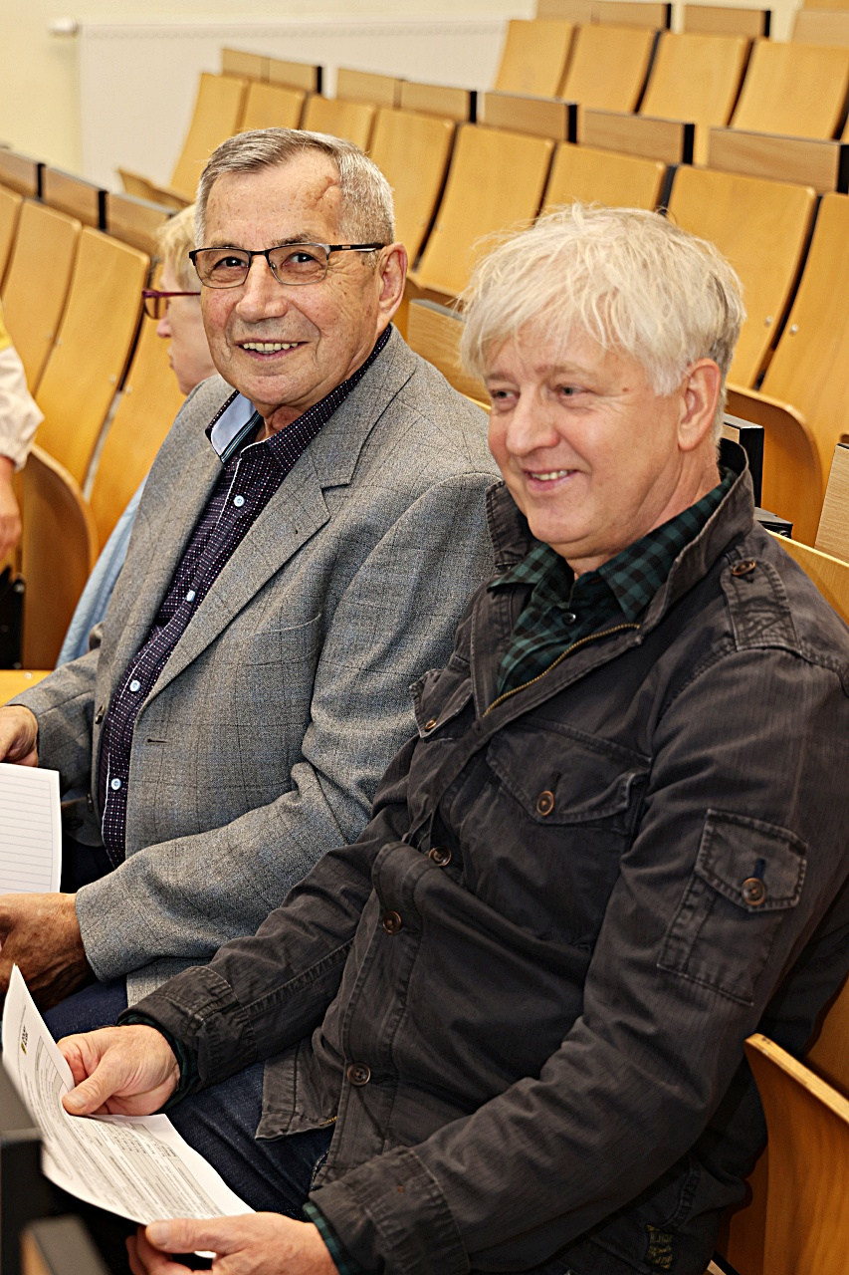
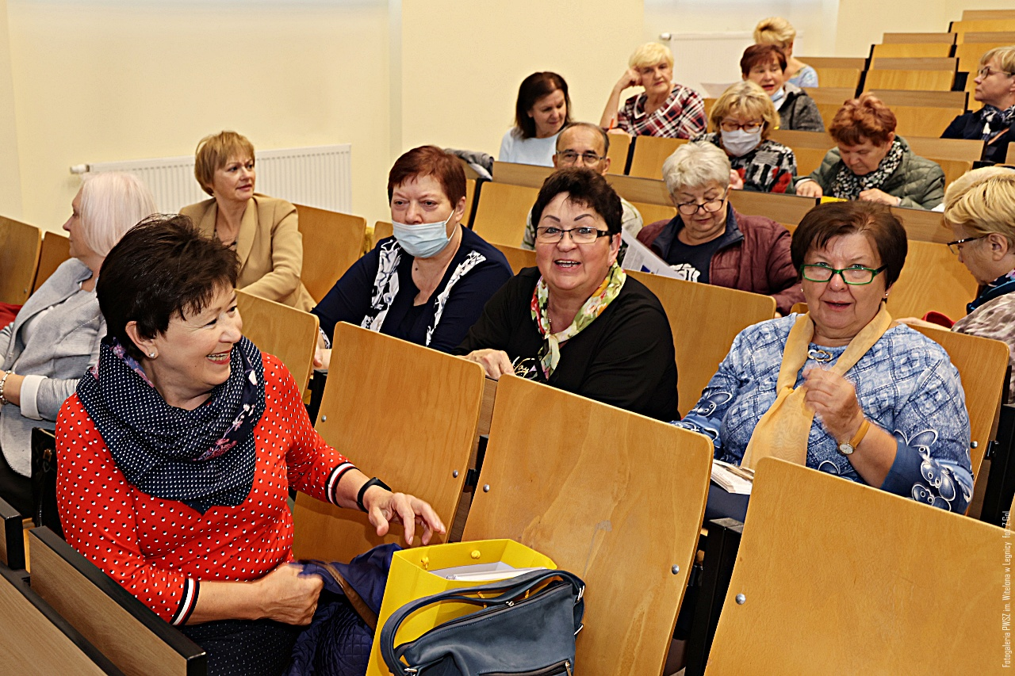

Slide 6
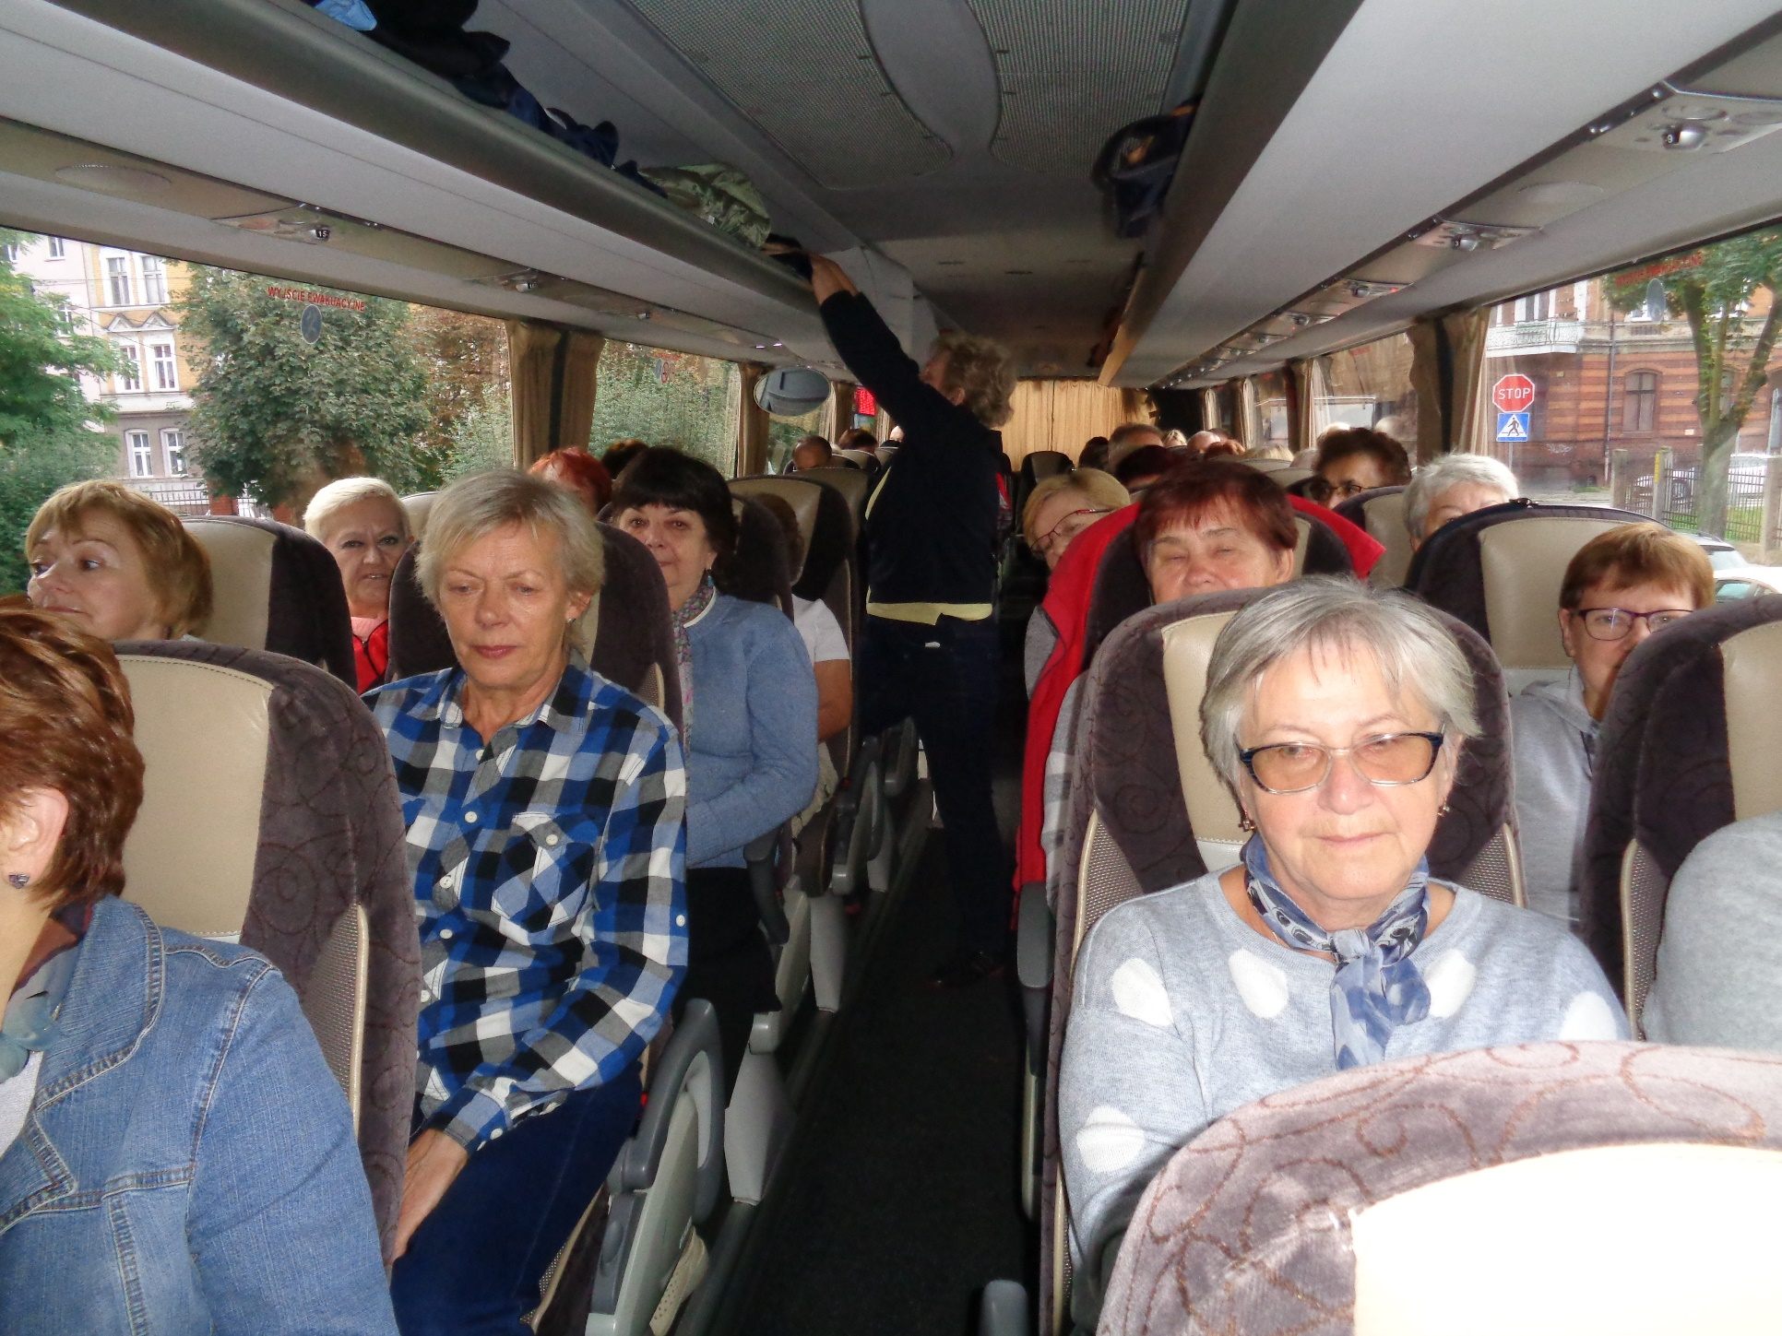
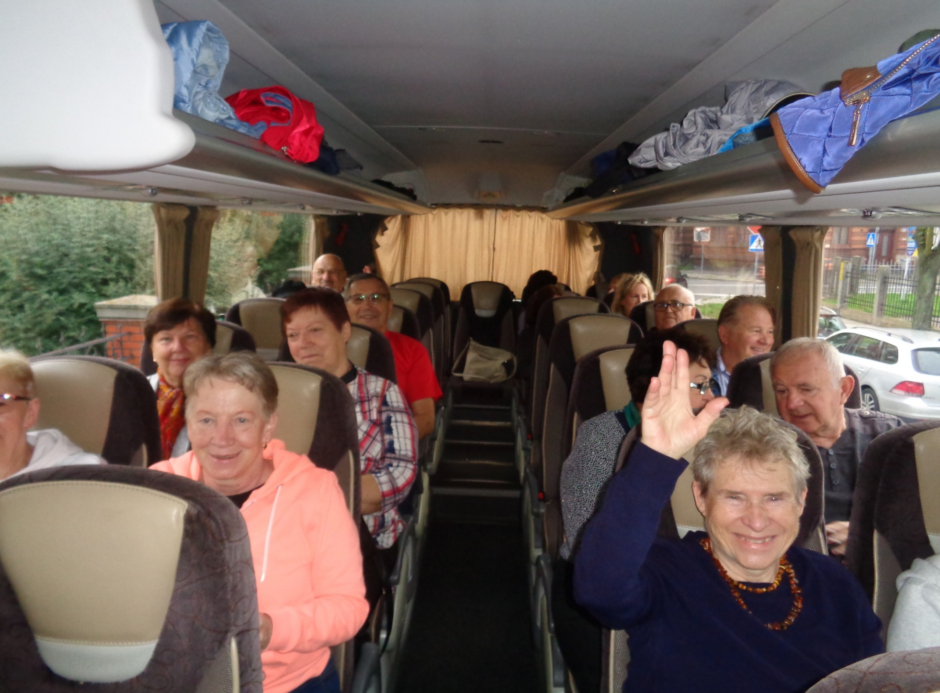
29 września 2021 r. odbyła się wycieczka
krajoznawczo-historyczna w rejon Kotliny Jeleniogórskiej „Ciekawe zakątki w Dolinie Bobru”

Slide 7
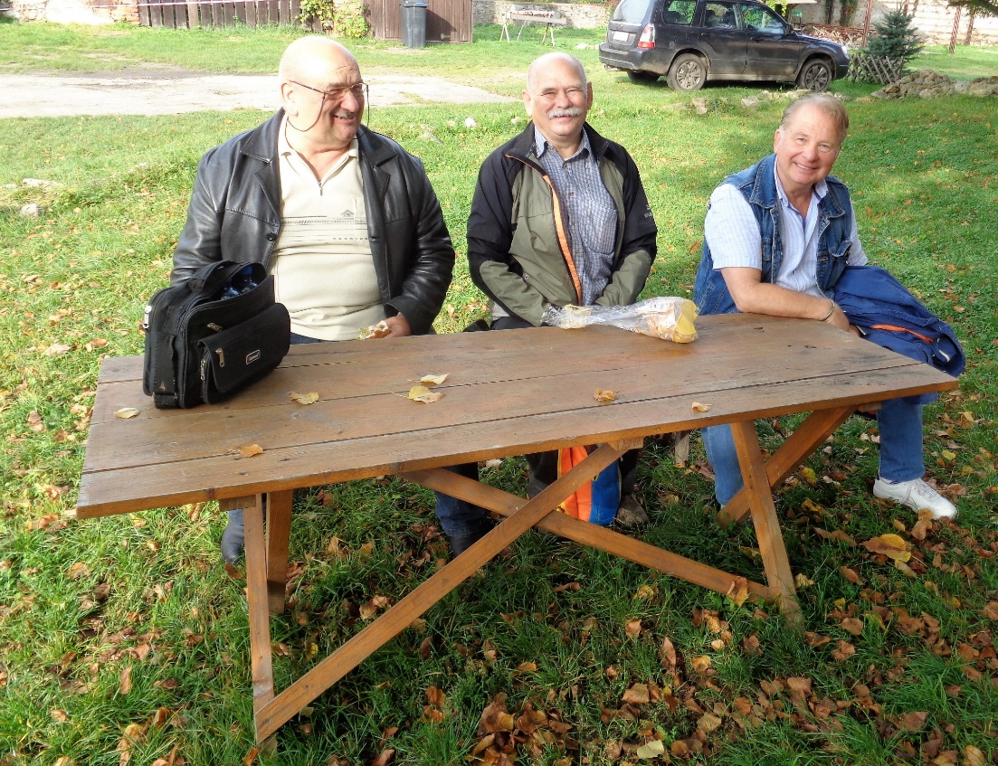
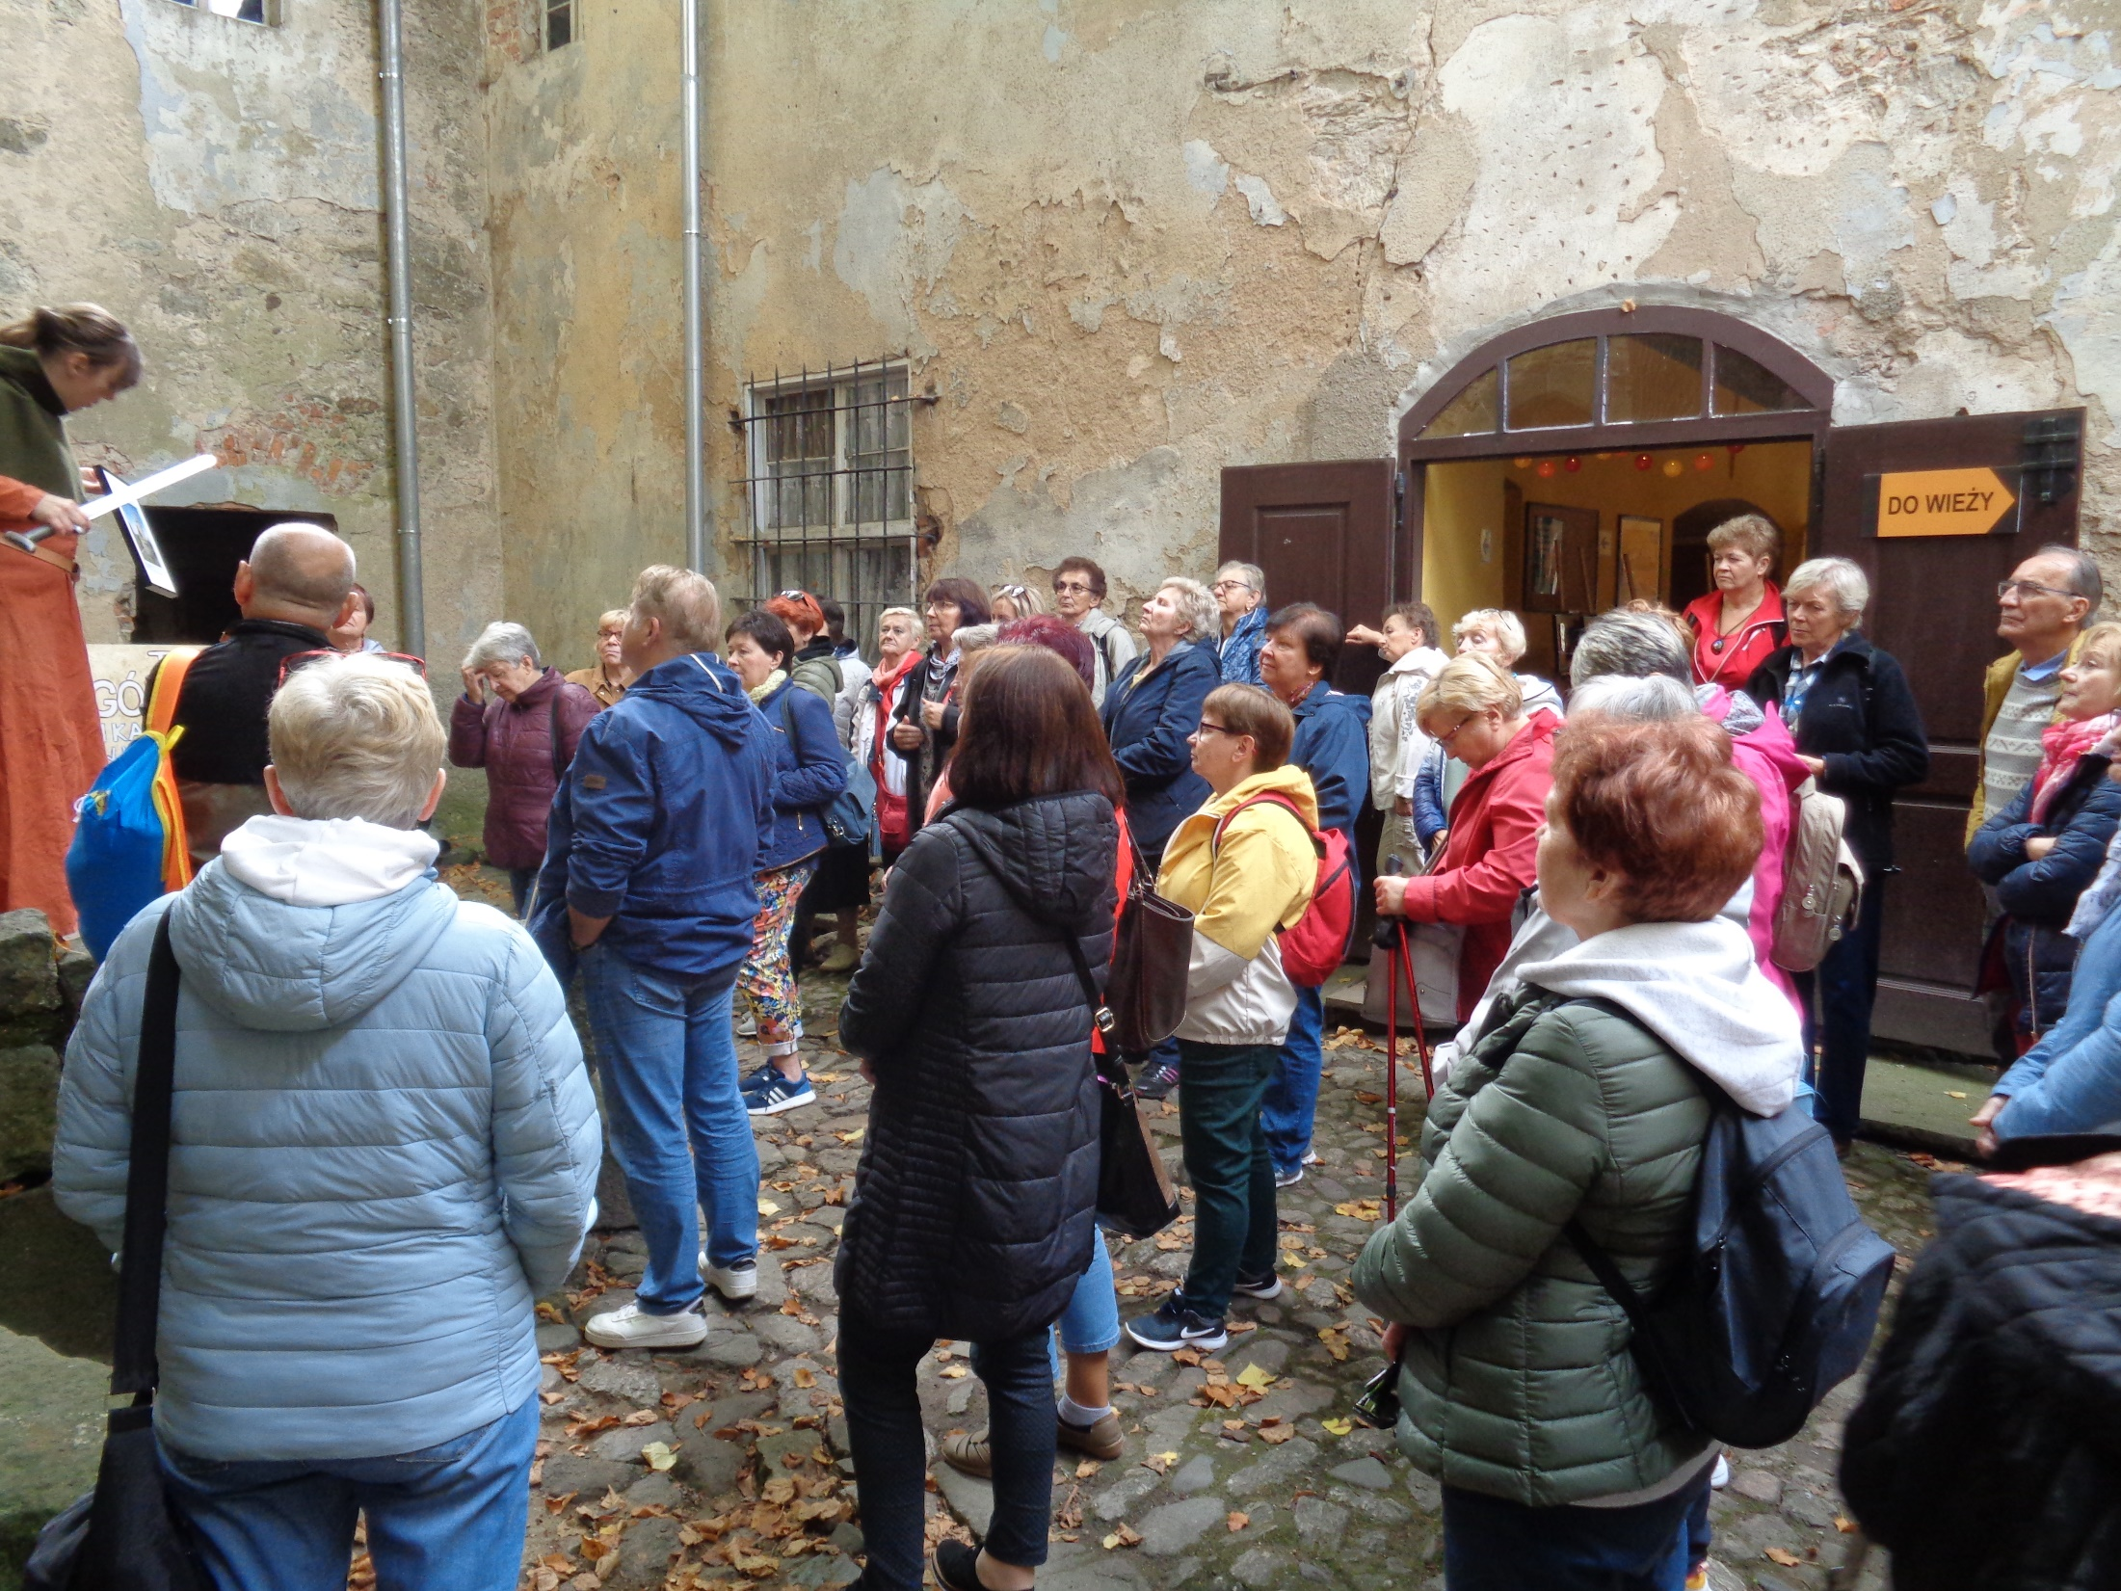
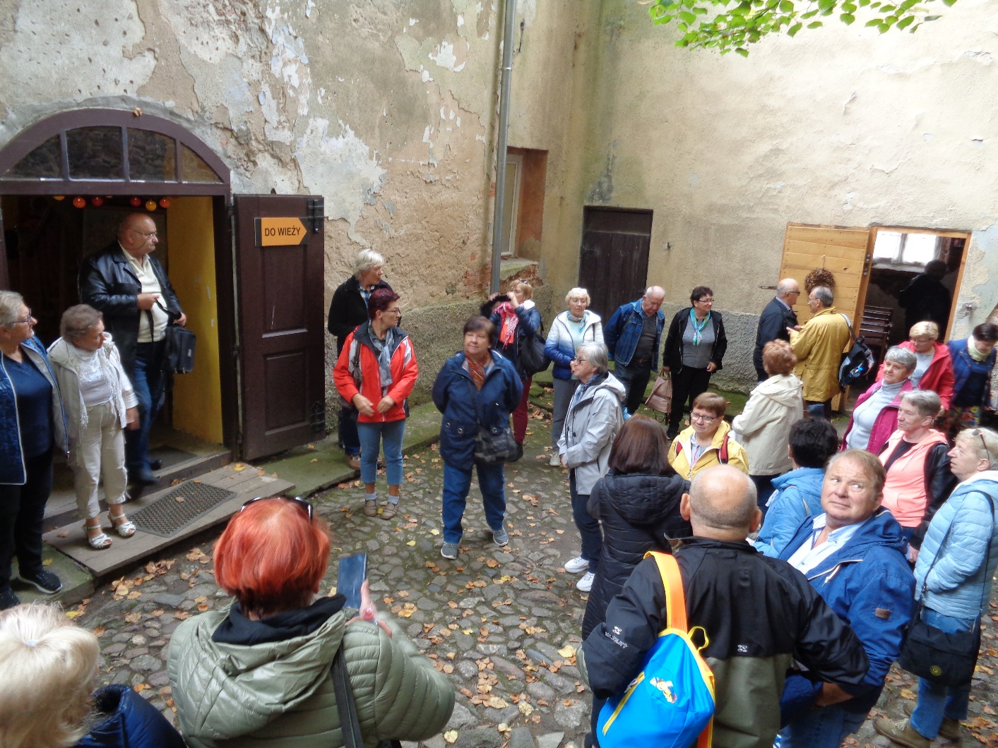
Wieża Książęca w Siedlęcinie

Slide 8
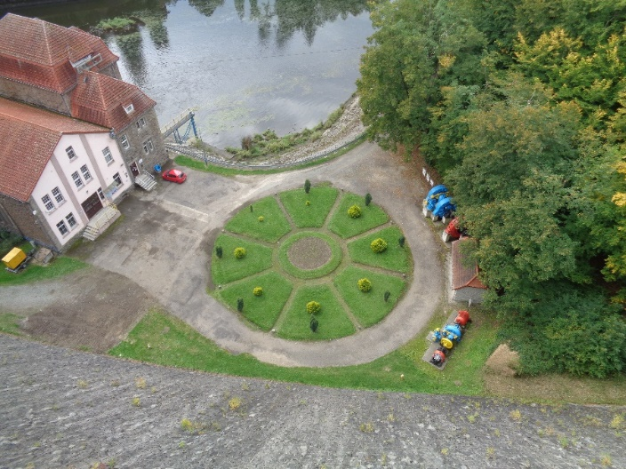
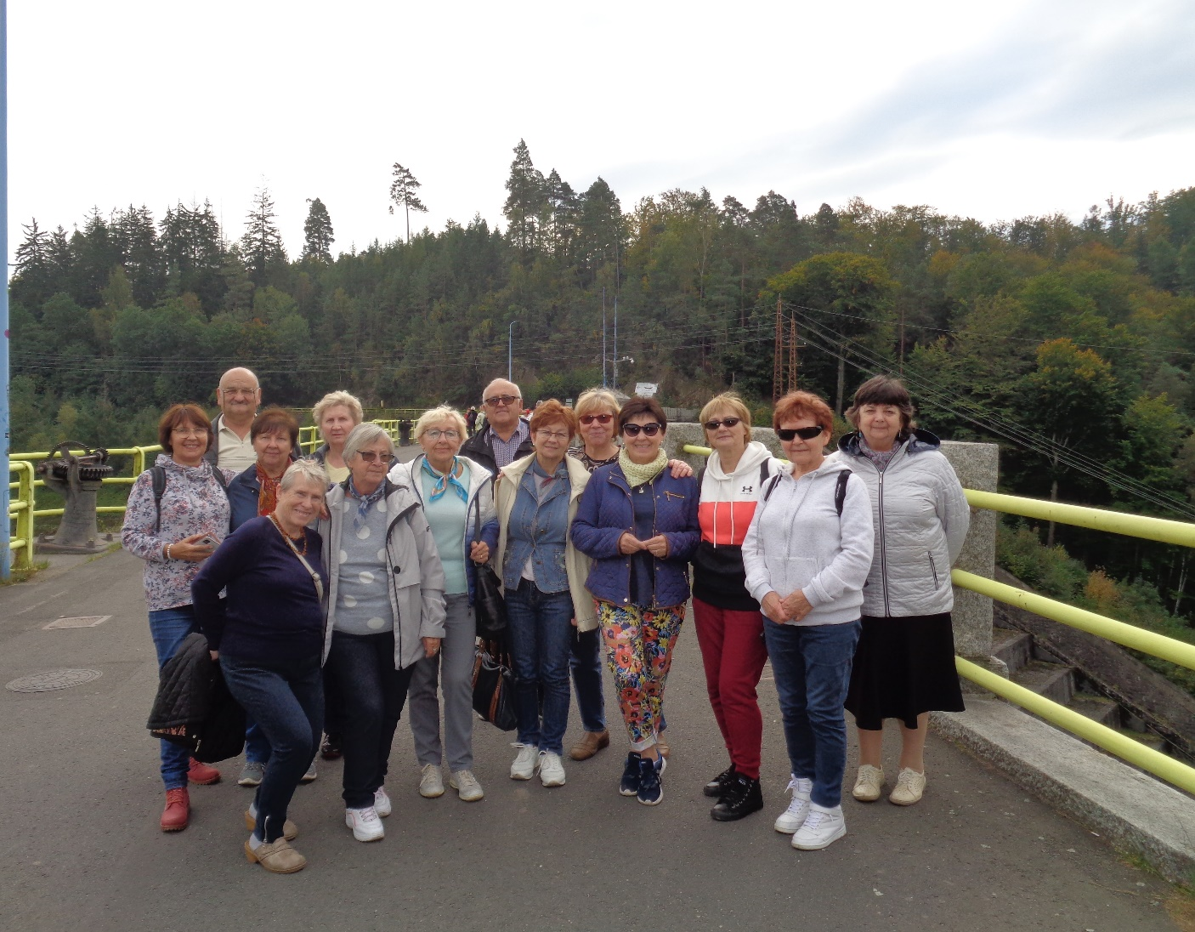
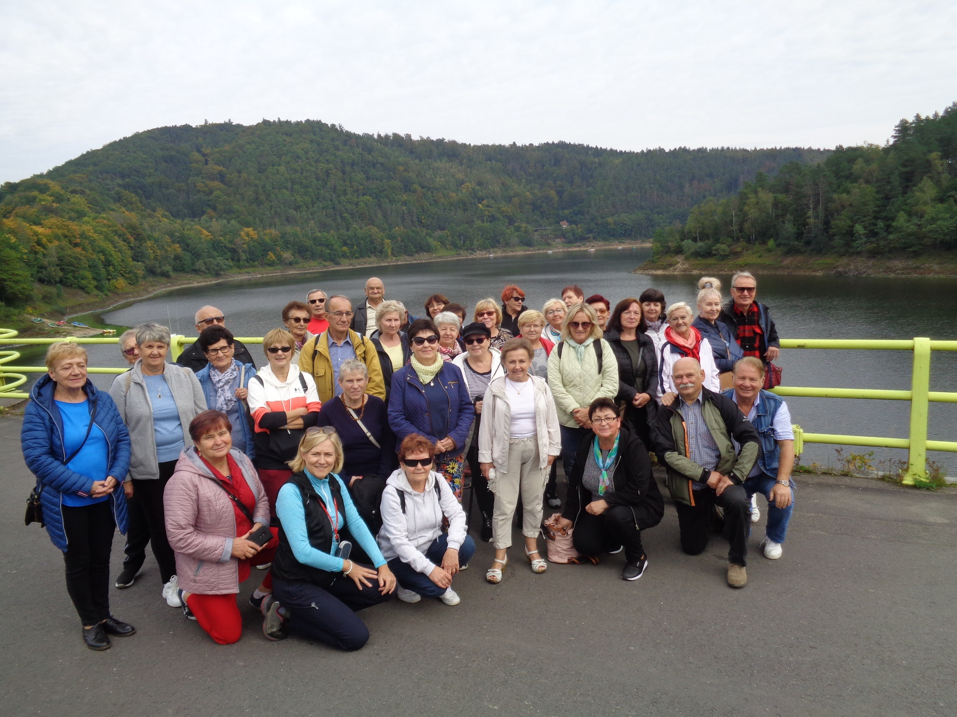
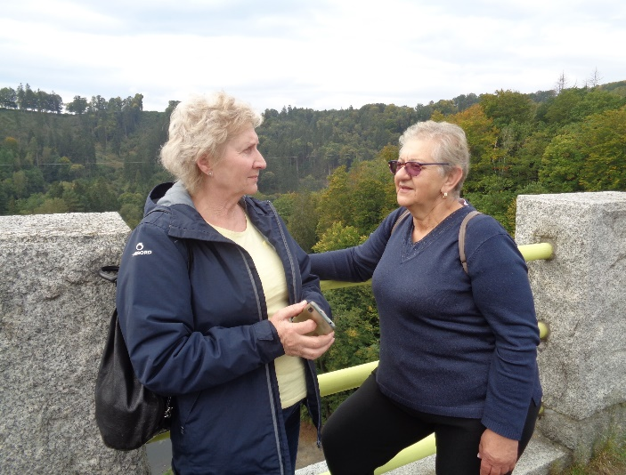
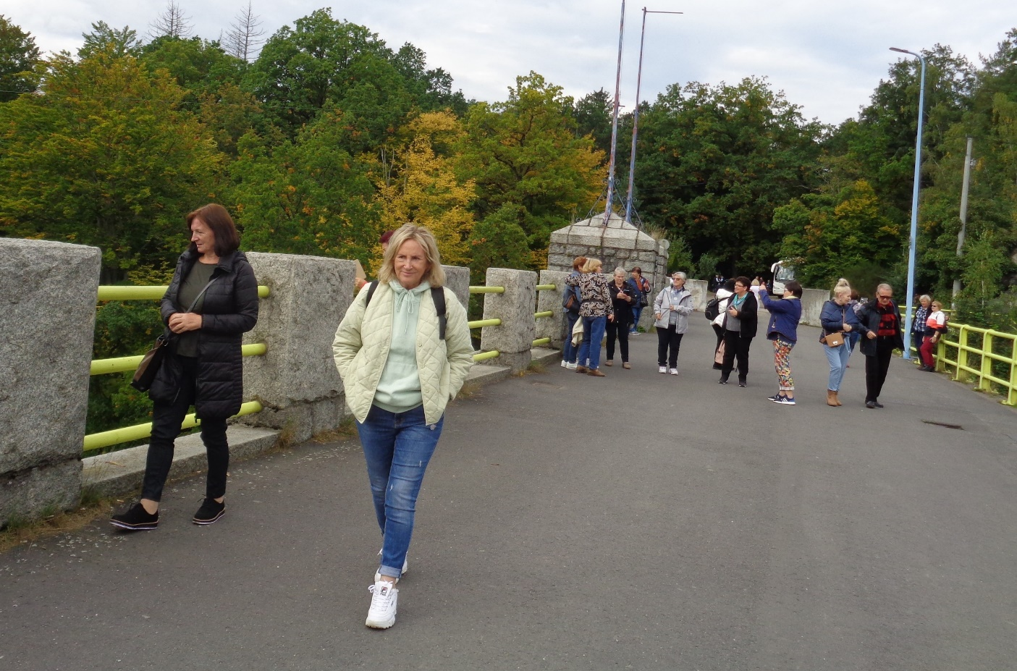
Zapora na Bobrze w Pilichowicach

Slide 9
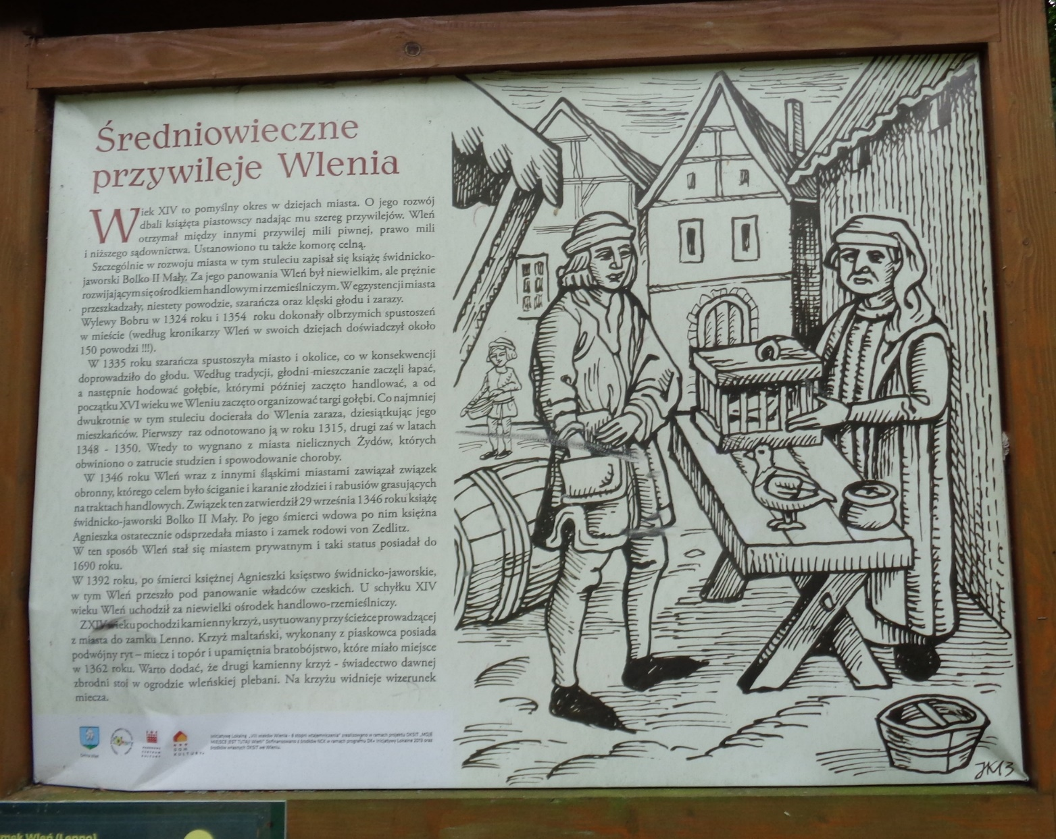
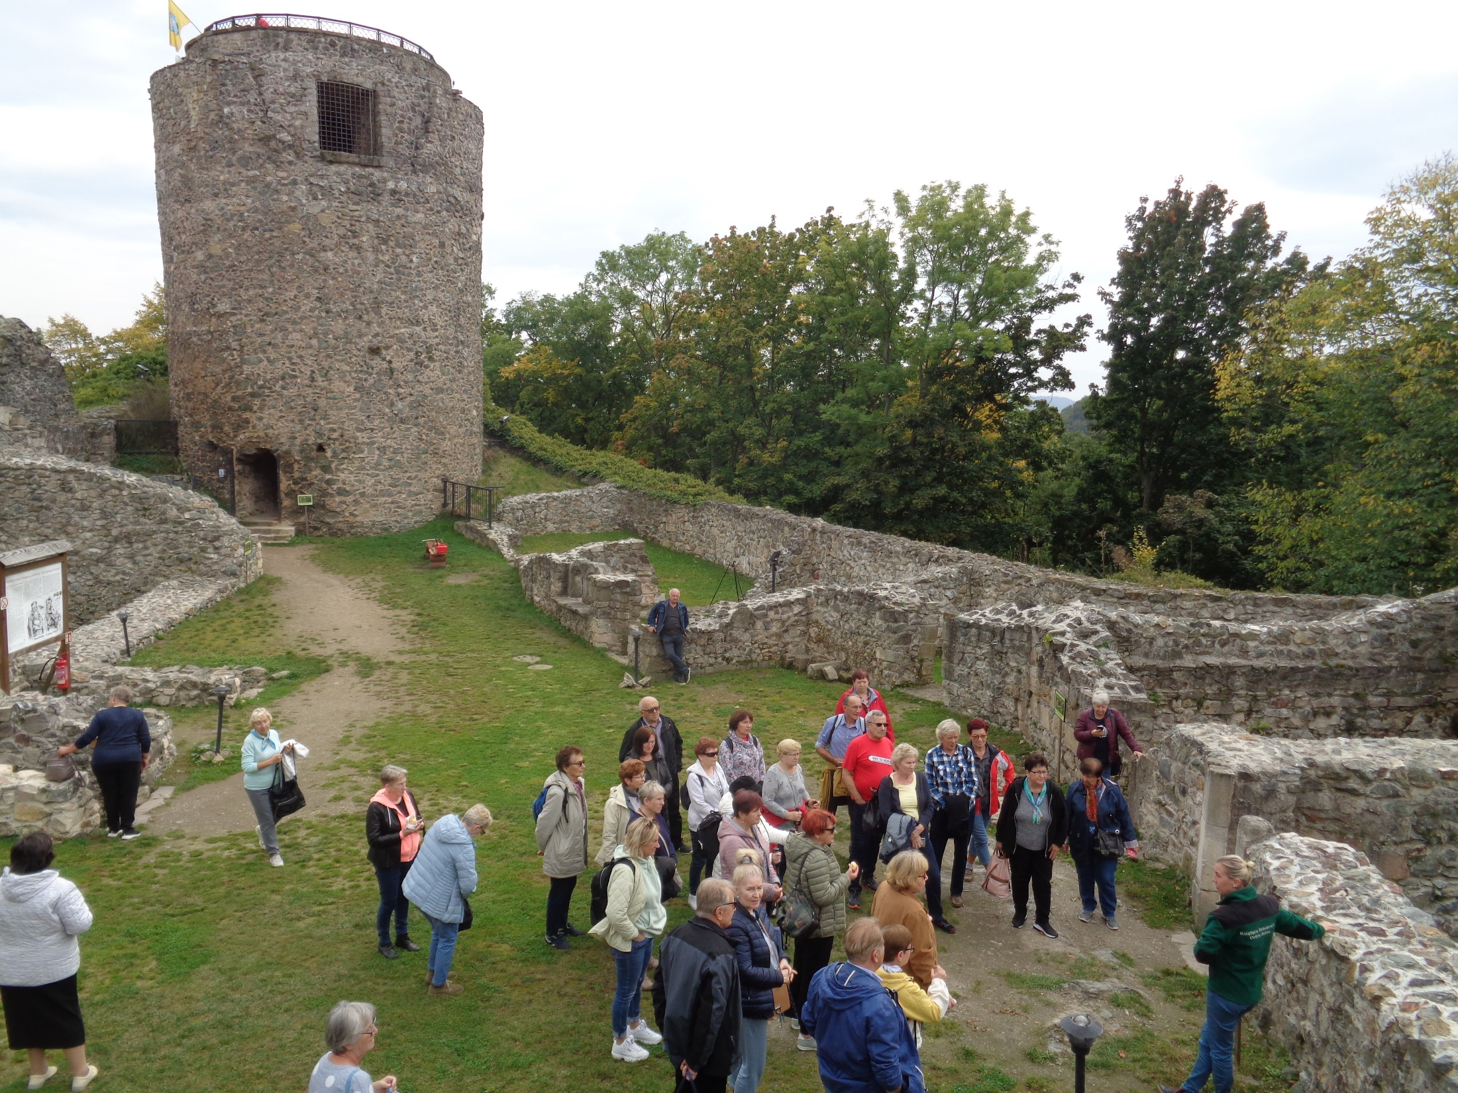
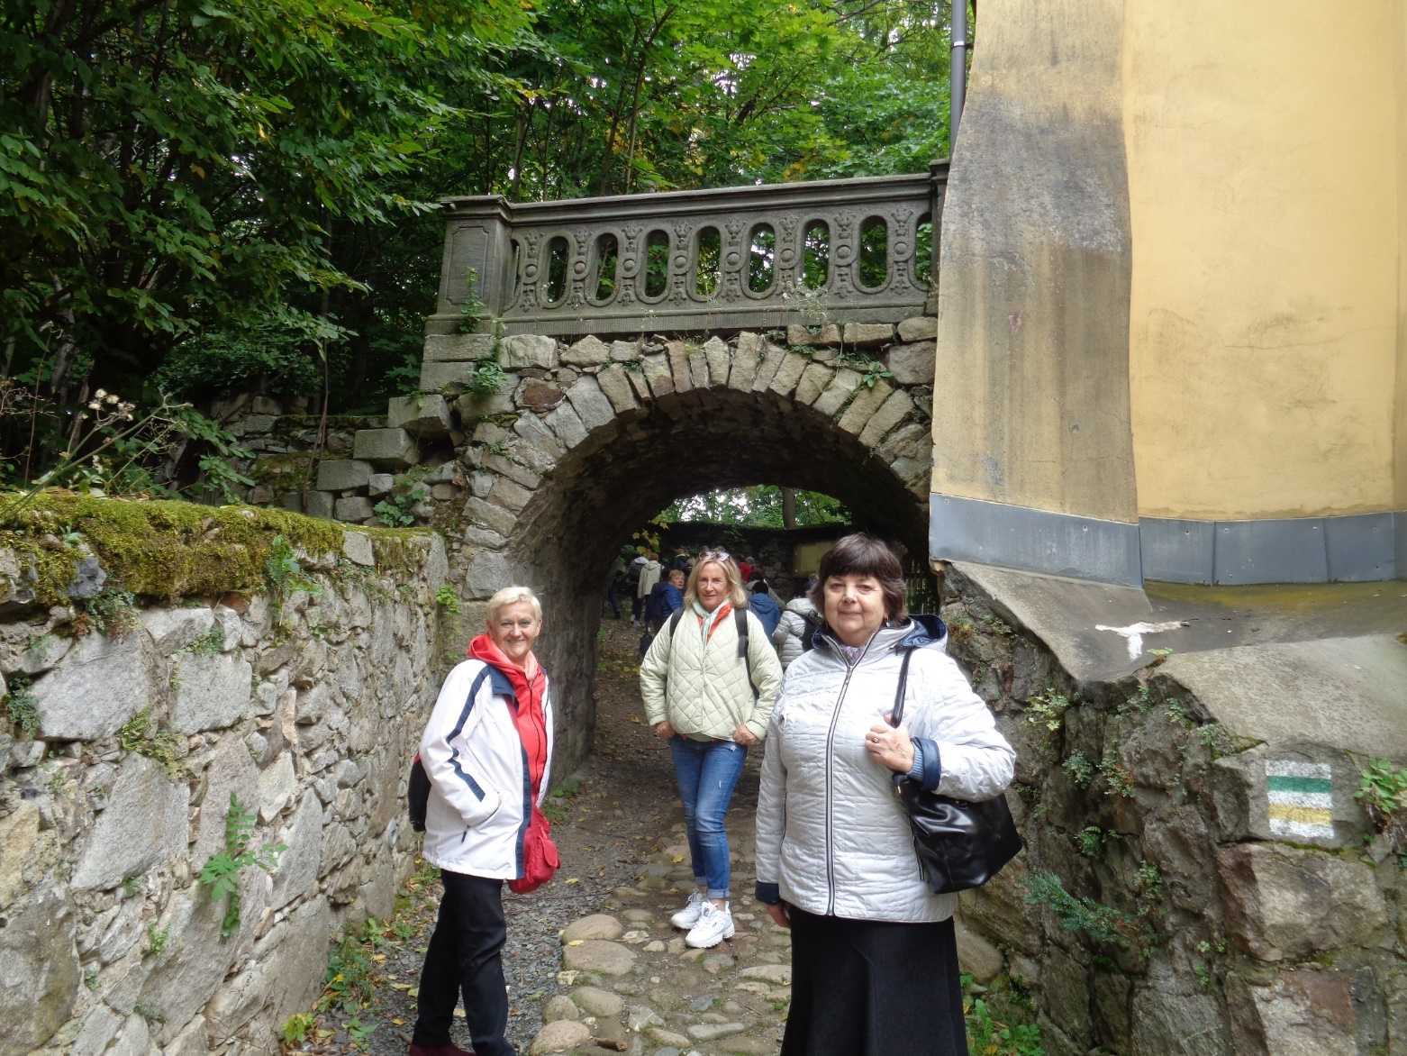
Zamek Wleń

Slide 10
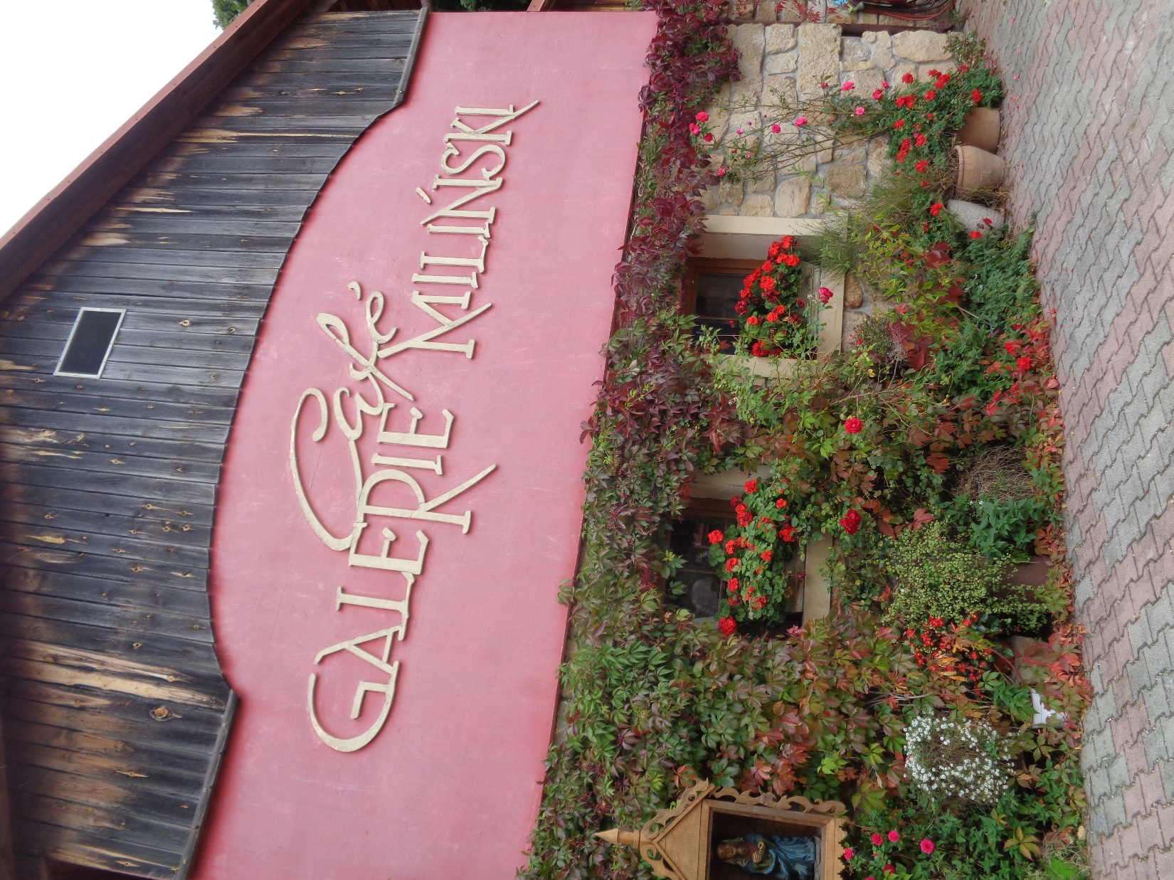
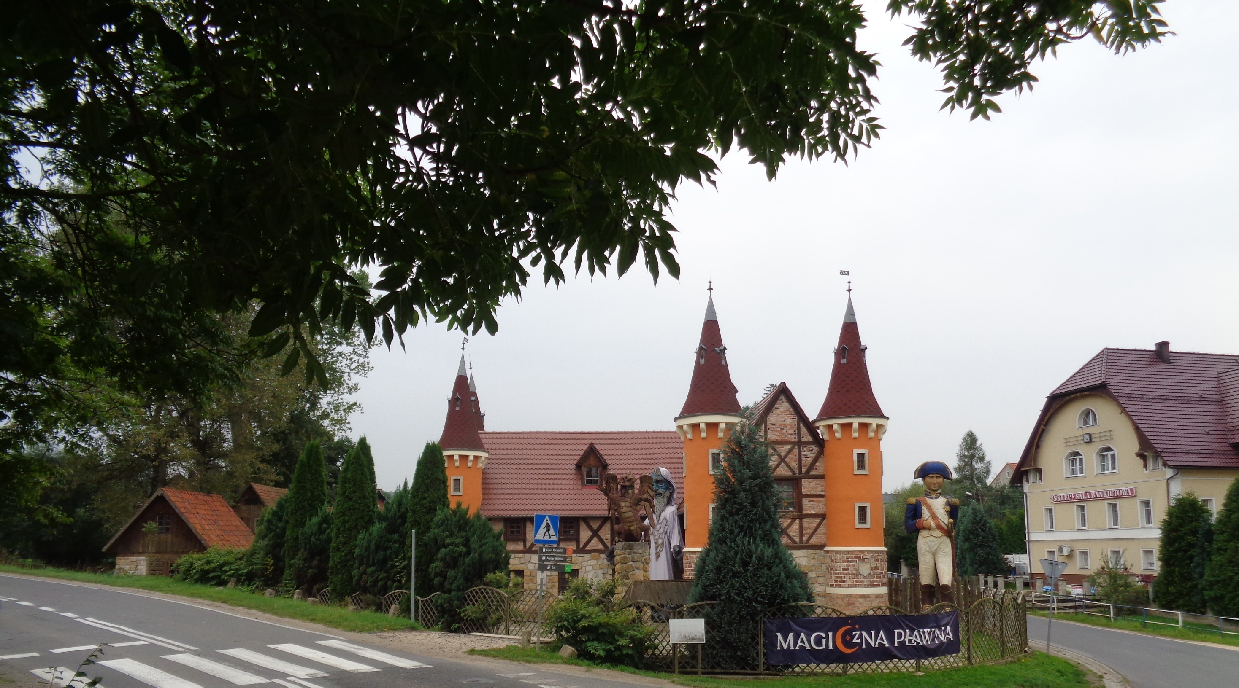
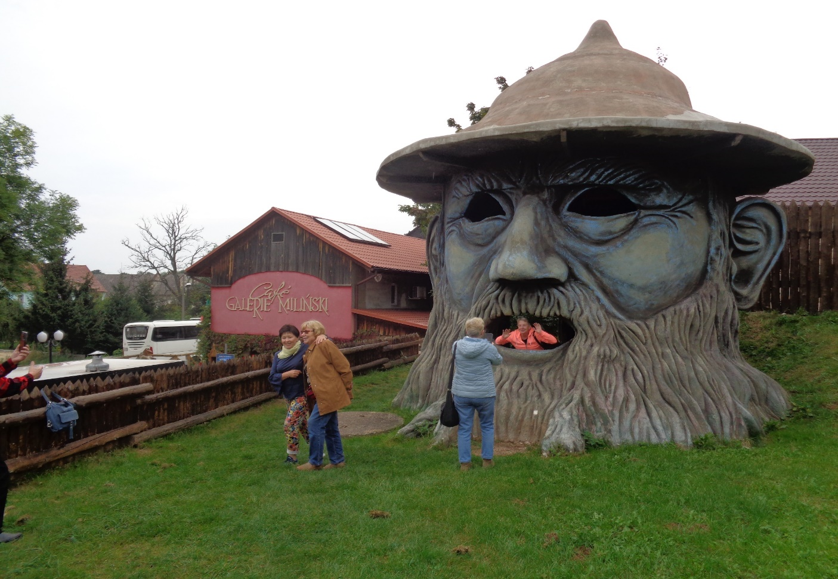
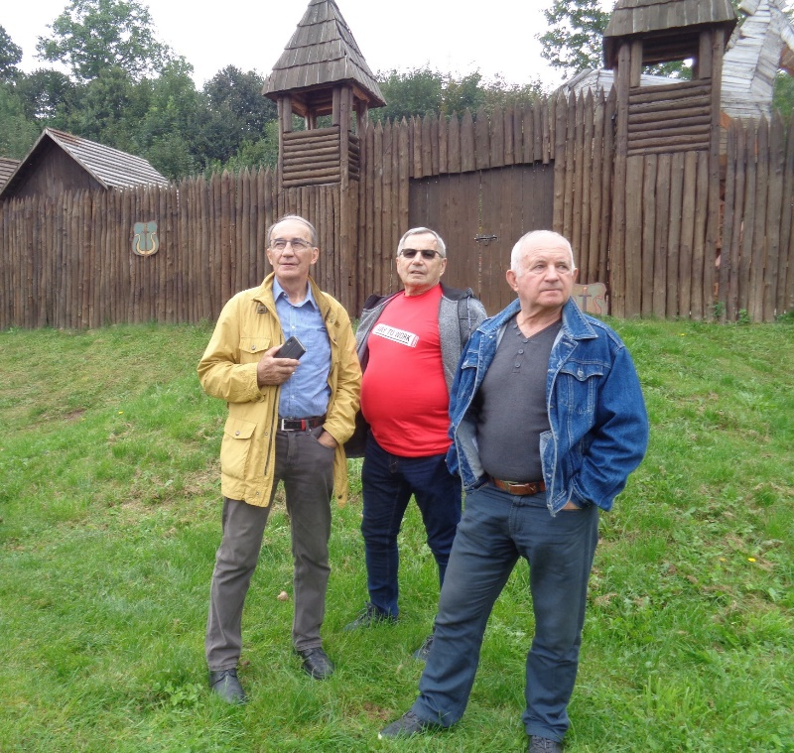
Pławna Dolna
Galeria Dariusza Milińskiego

Slide 11
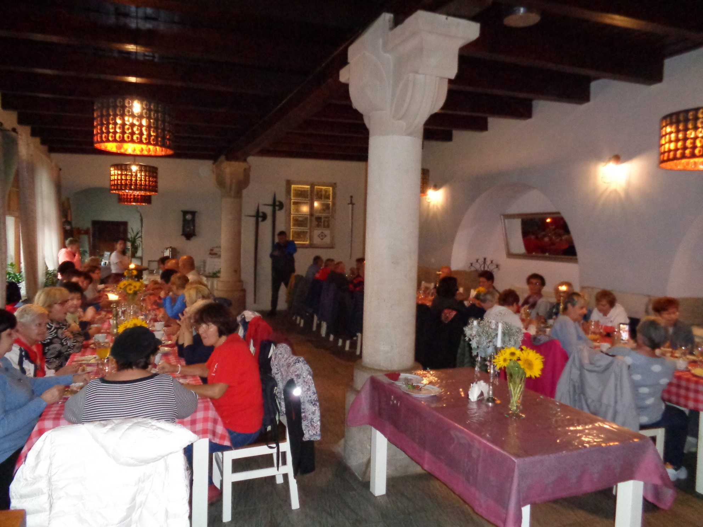
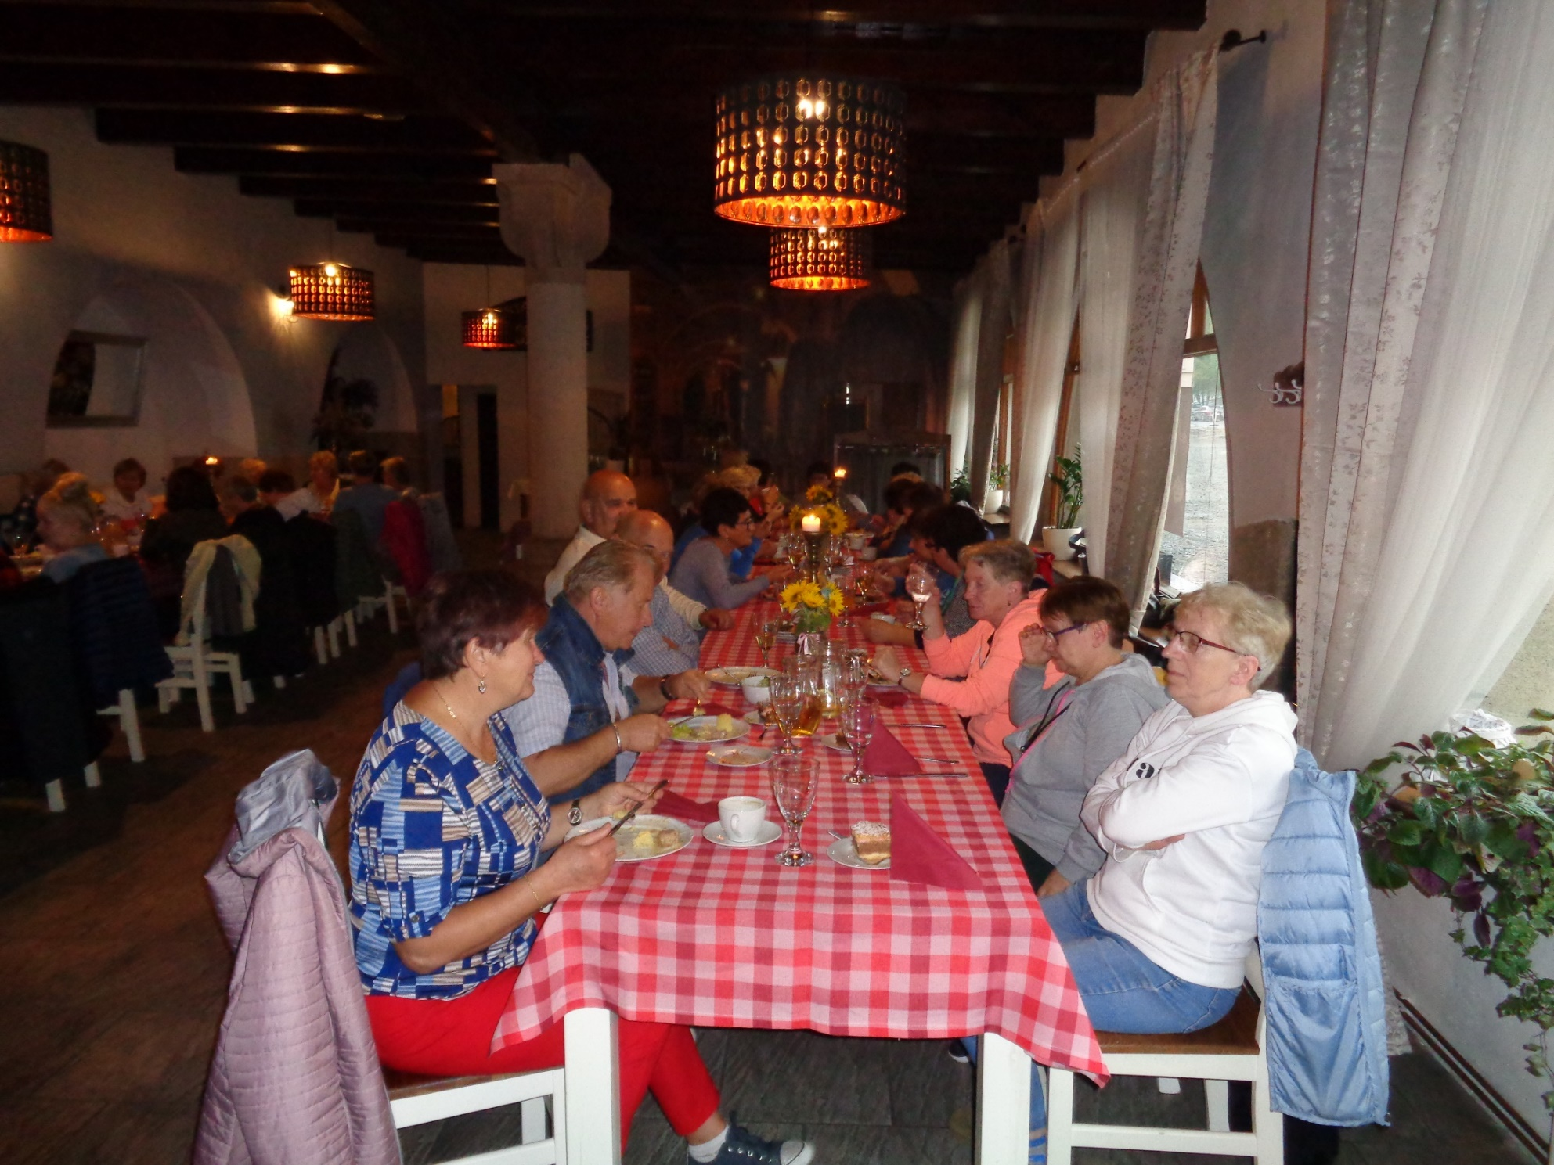
Poczęstunek we Lwówku Śląskim

Slide 12
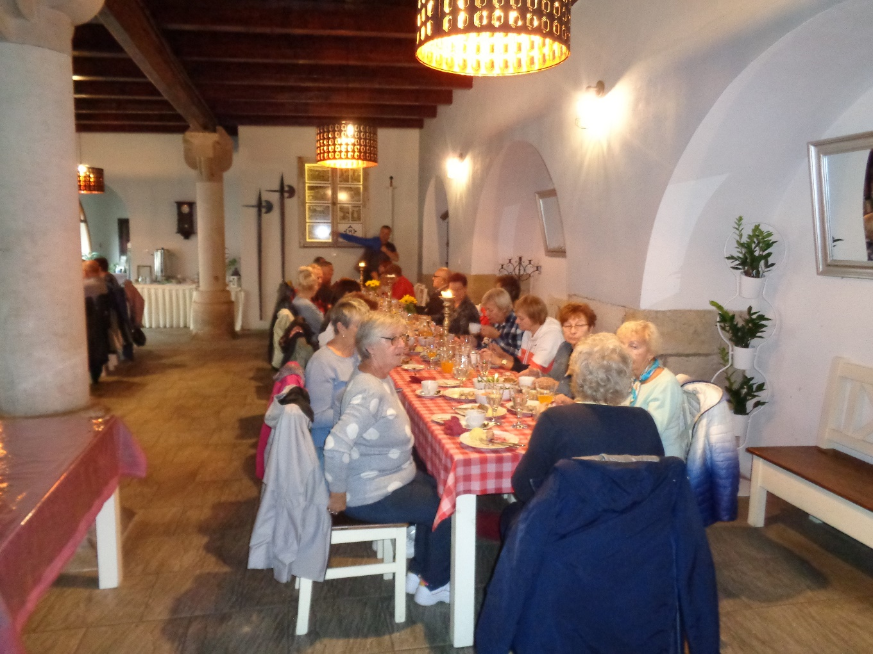
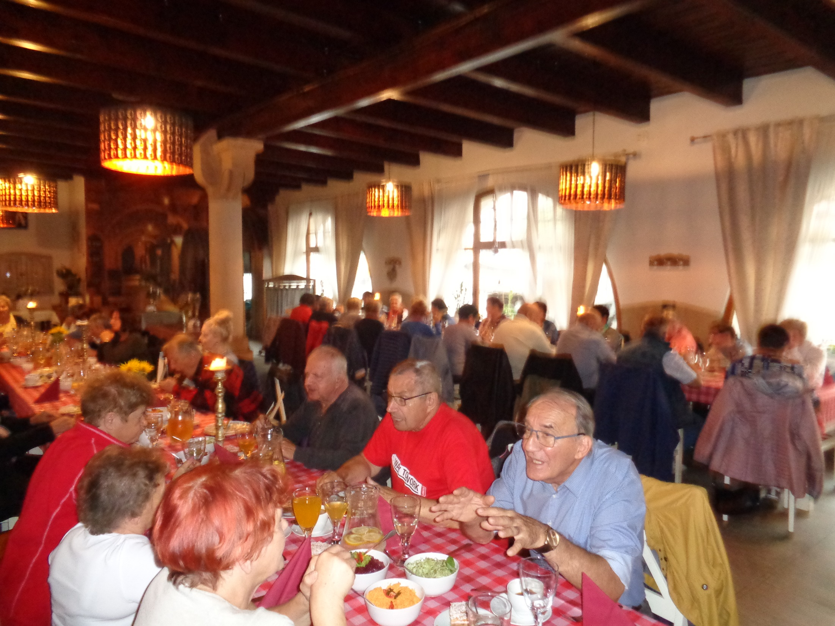

Slide 13
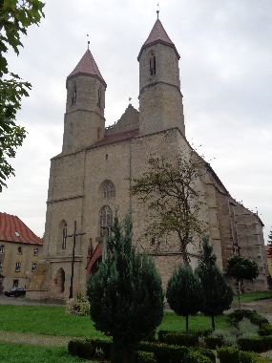
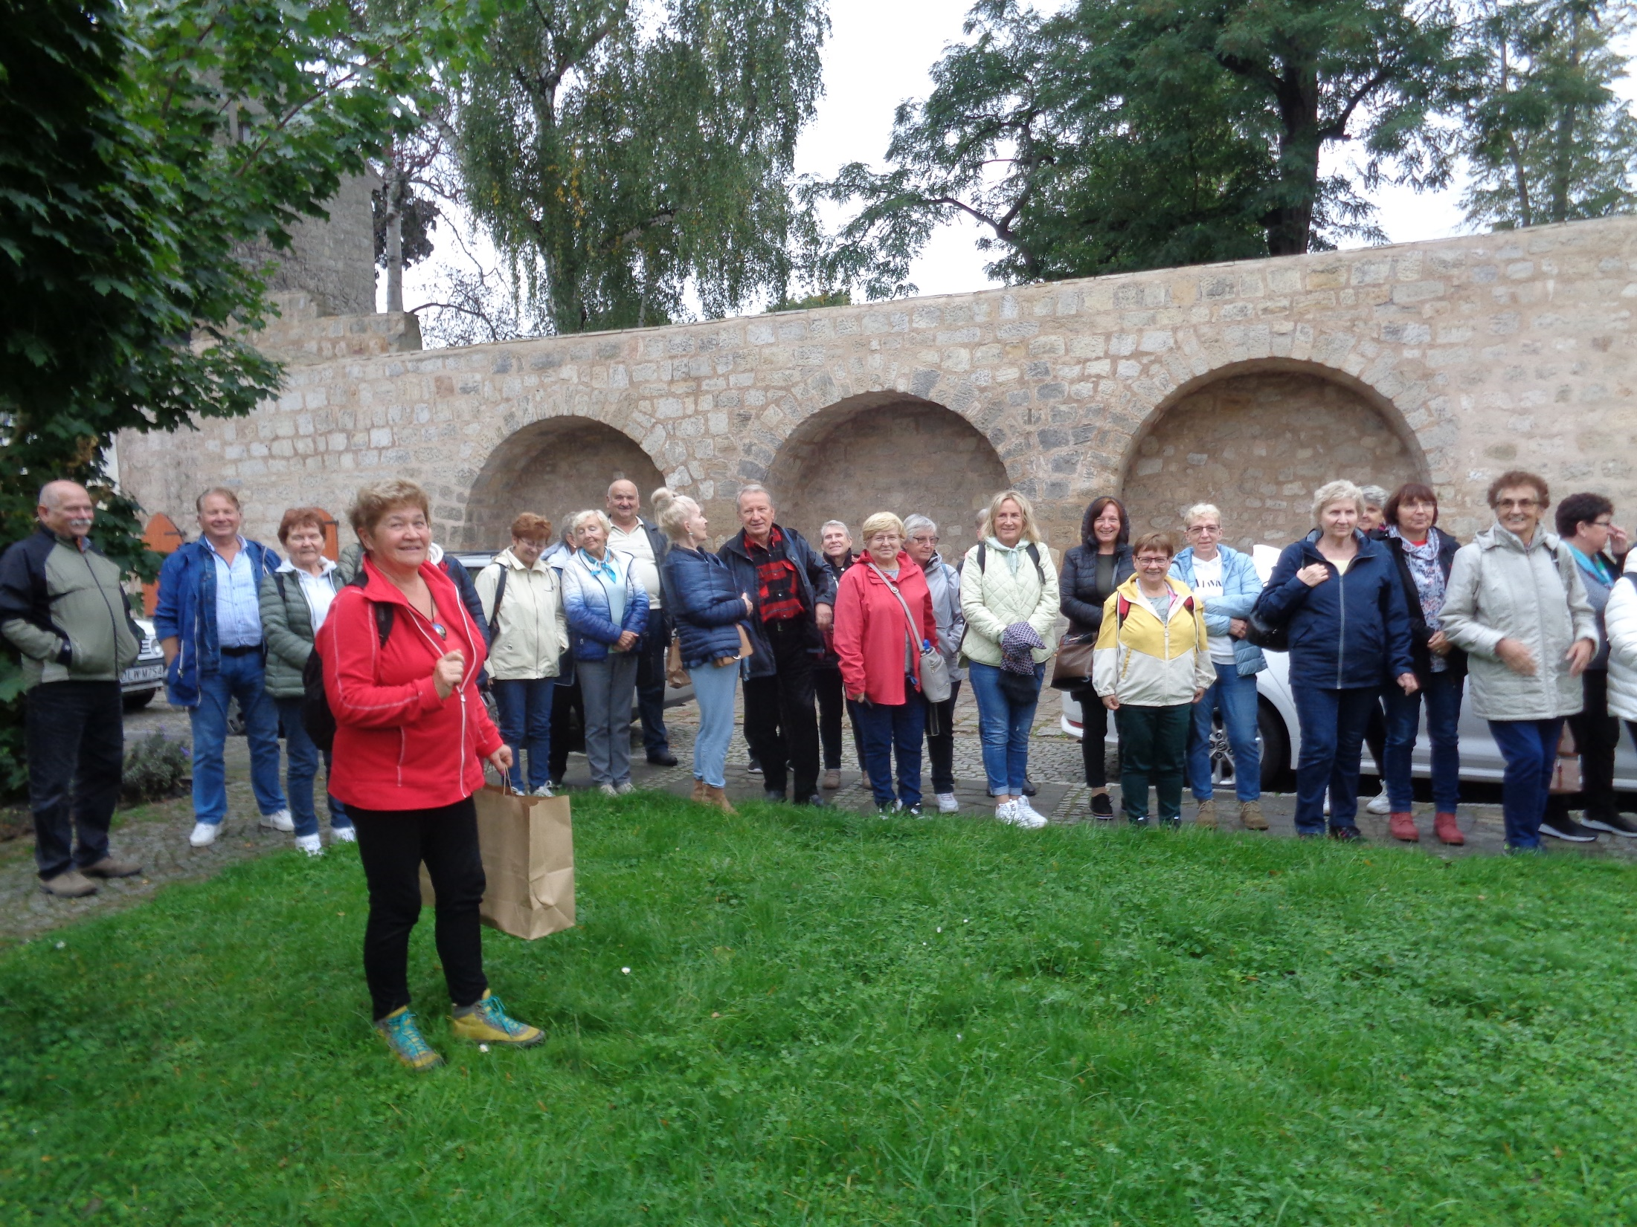
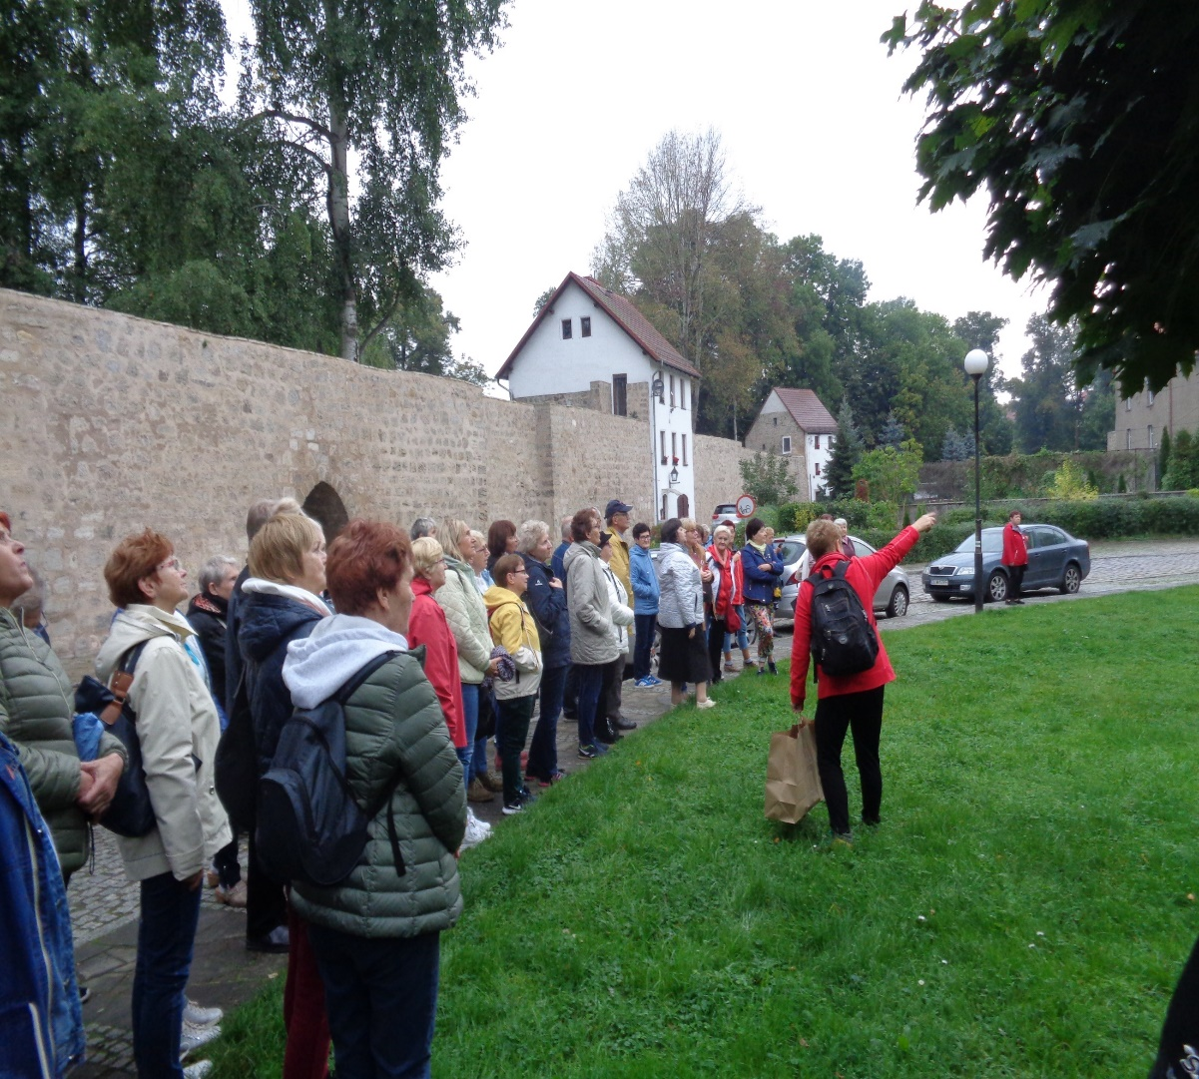
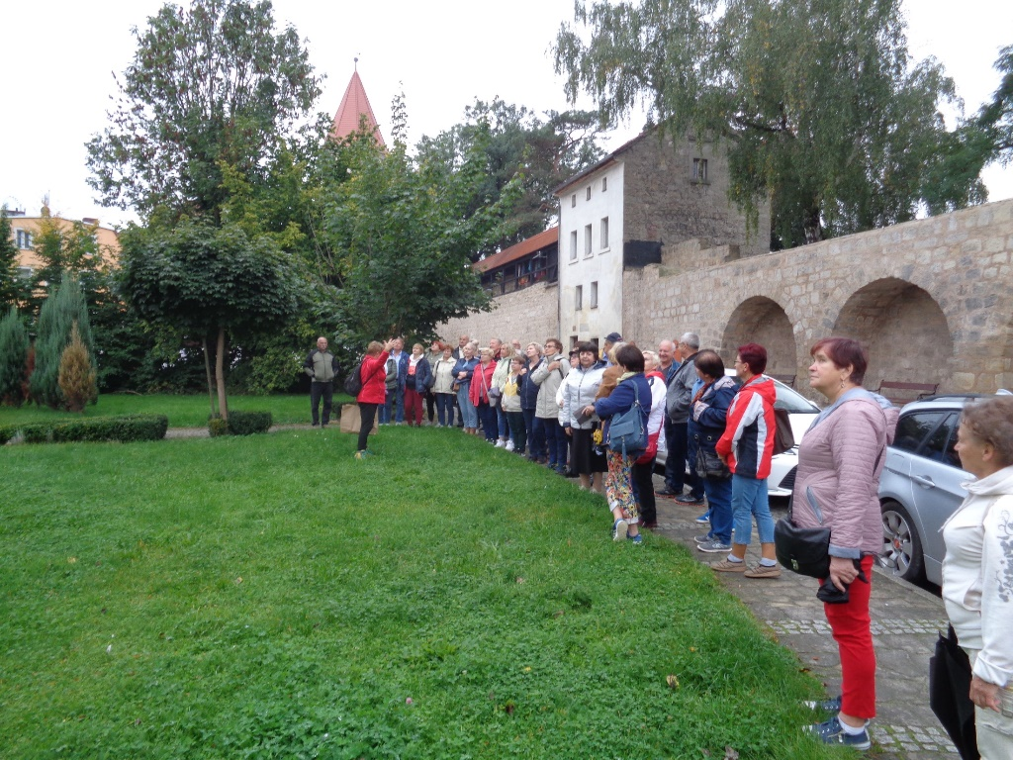
Spacer po Lwówku Śląskim

Slide 14
9 października 2021 r. Koncert Wiedeński w Akademii Rycerskiej w Legnicy
Na scenie wystąpili wybitni soliści międzynarodowych scen muzycznych, Kameralny Zespół Straussowski & Balet, a w programie zaprezentowano popularne walce Johanna Straussa oraz najpiękniejsze arie i duety z operetek wiedeńskich. Zabrzmiały popisowe arie m.in. z „Zemsty nietoperza”, „Barona cygańskiego”, „Wesołej wdówki”, „Księżniczki czardasza”, walc „Nad pięknym modrym Dunajem”, „Wielka sława to żart”, Usta milczą, dusza śpiewa” i wiele innych utworów. Koncert programowo nawiązywał do tradycyjnych gali noworocznych koncertów, odbywających się w Wiedniu

Slide 15
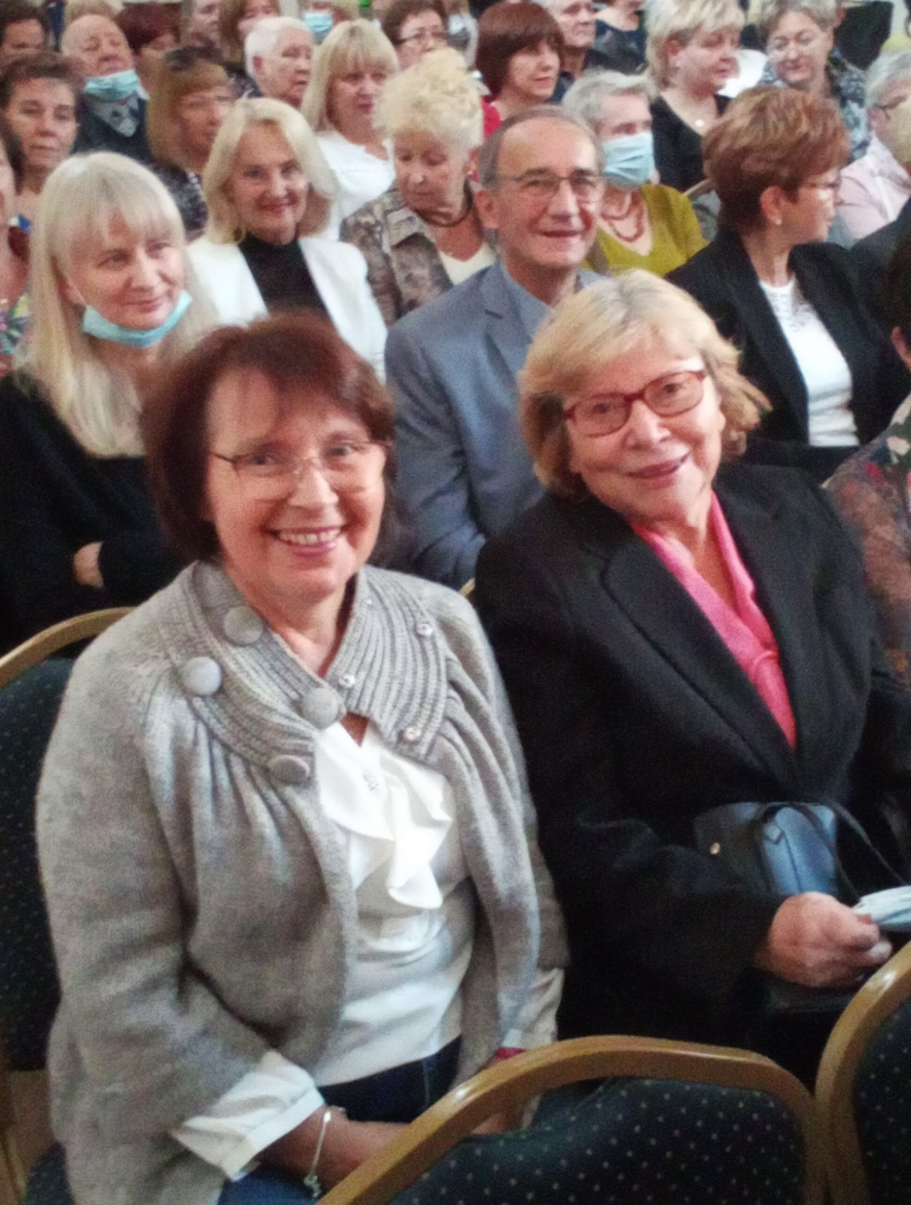
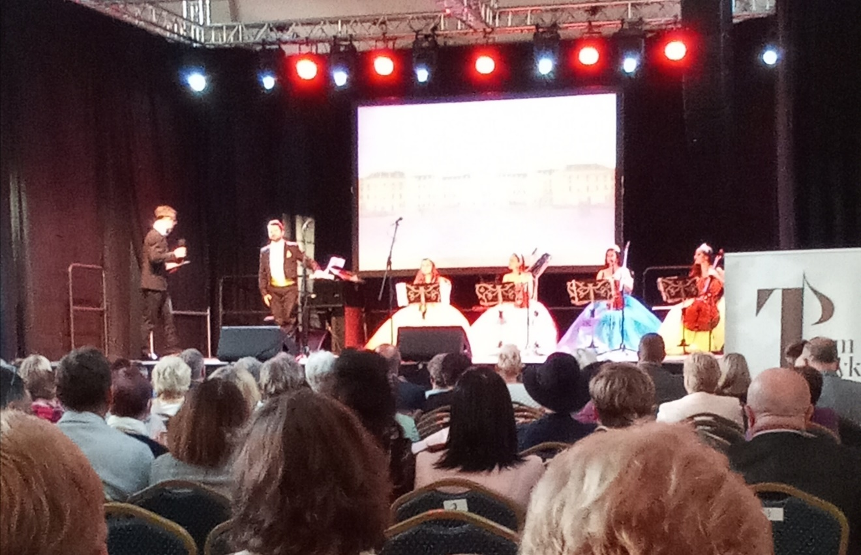
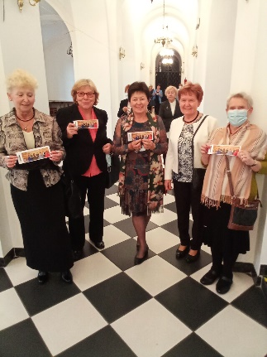
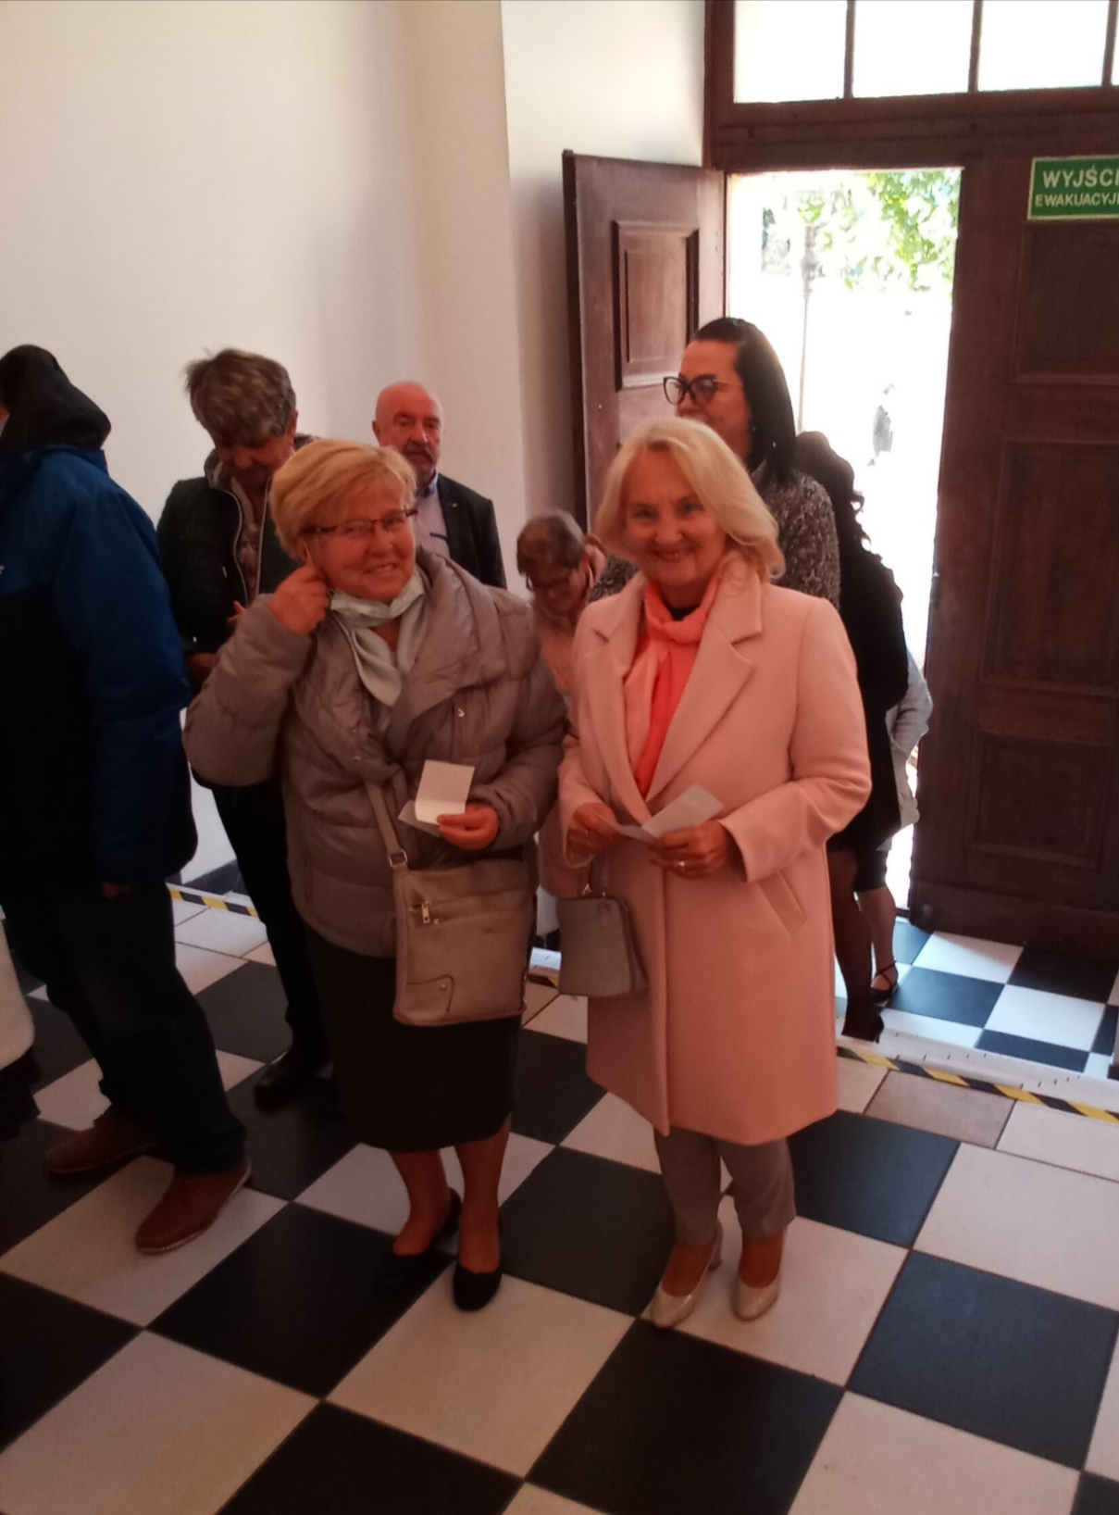
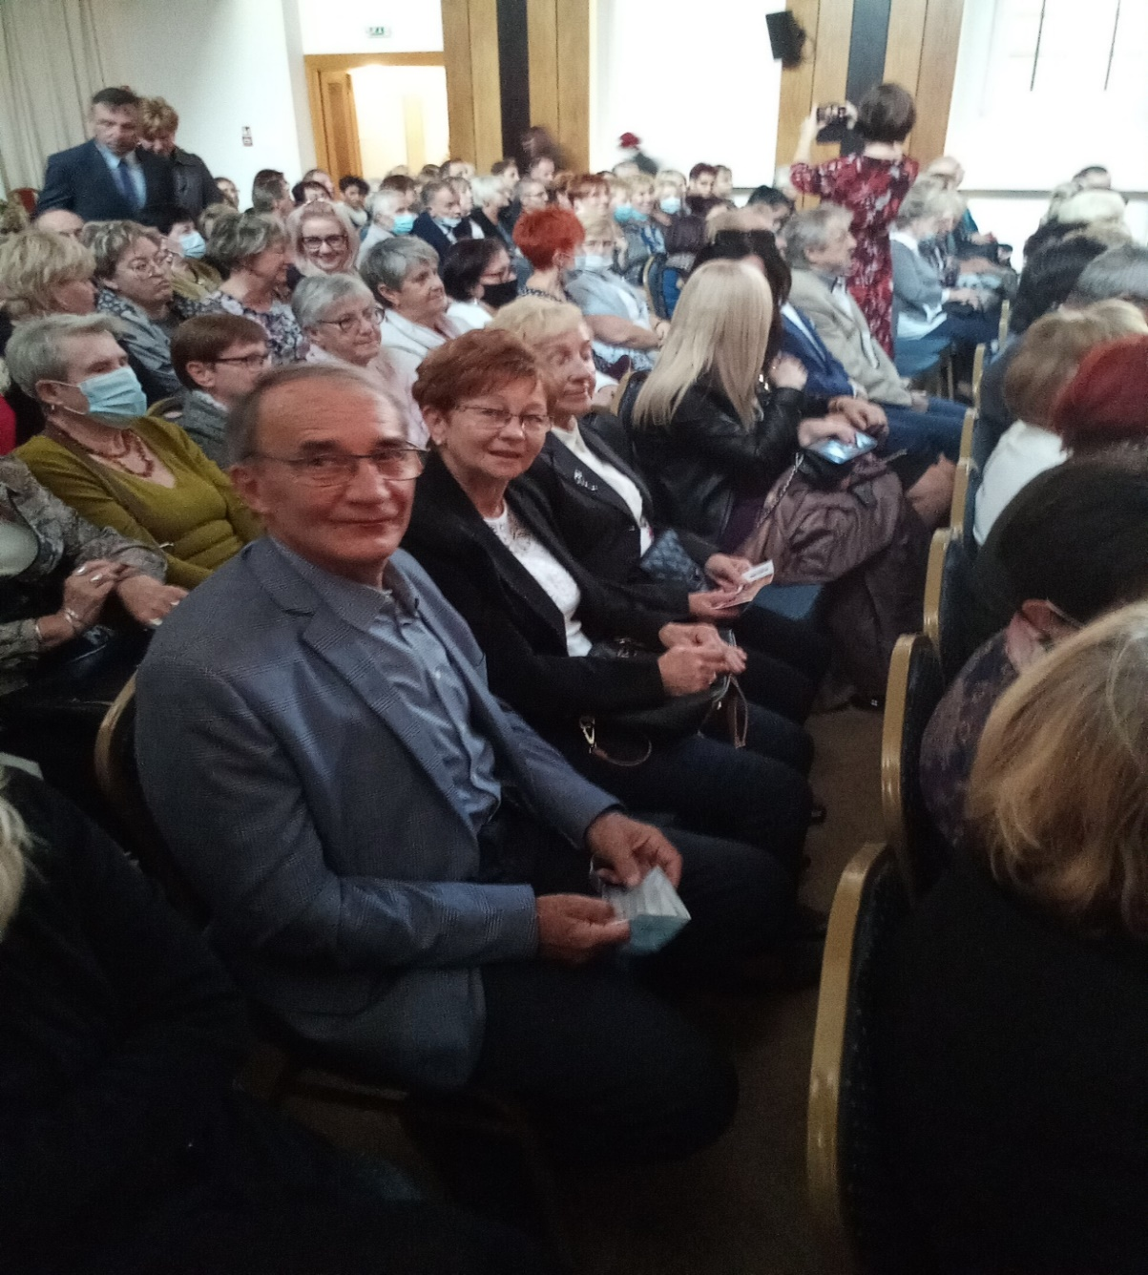

Slide 16
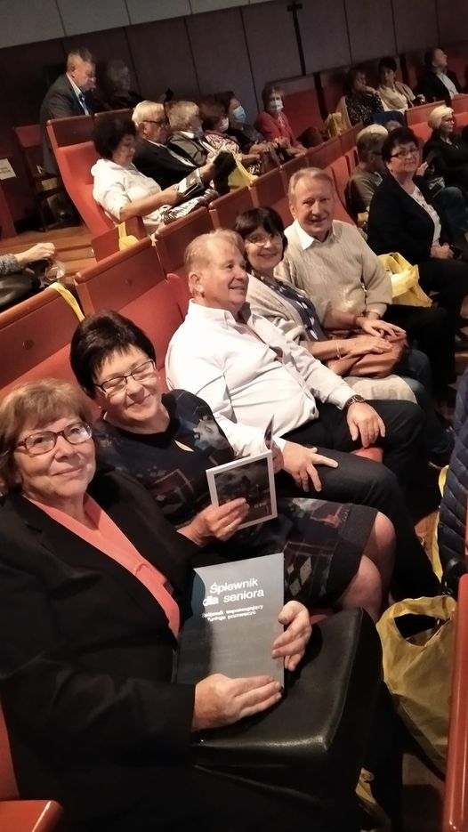
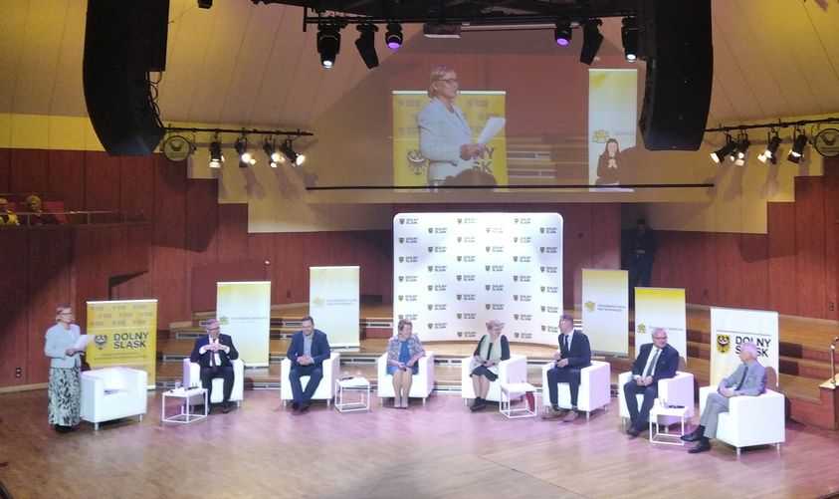
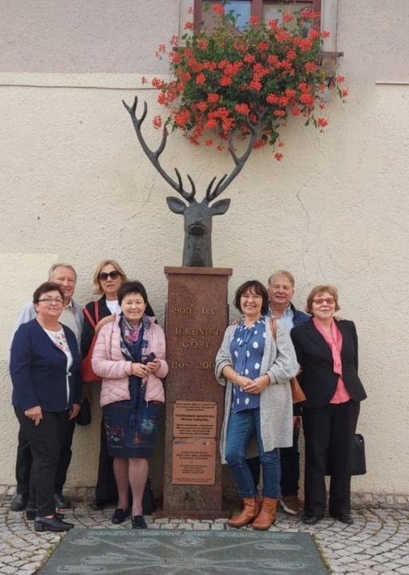
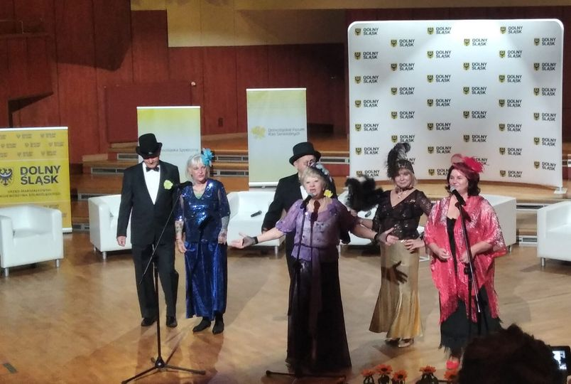
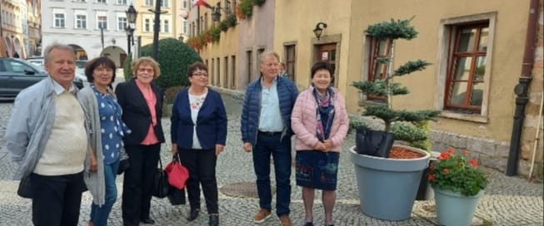
21 października 2021 r. udział przedstawicieli UTW w I Dolnośląskim Forum Rad Senioralnych w Jeleniej Górze

Slide 17
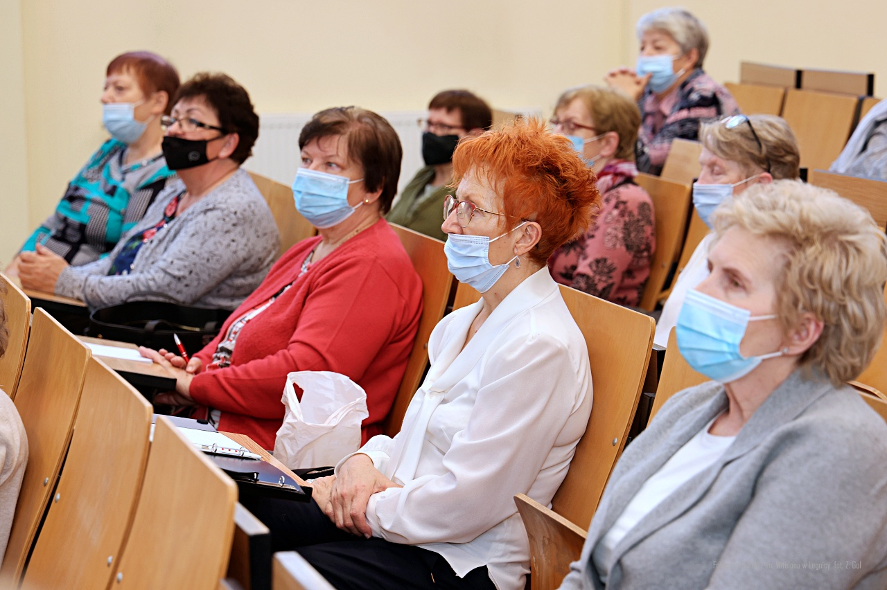
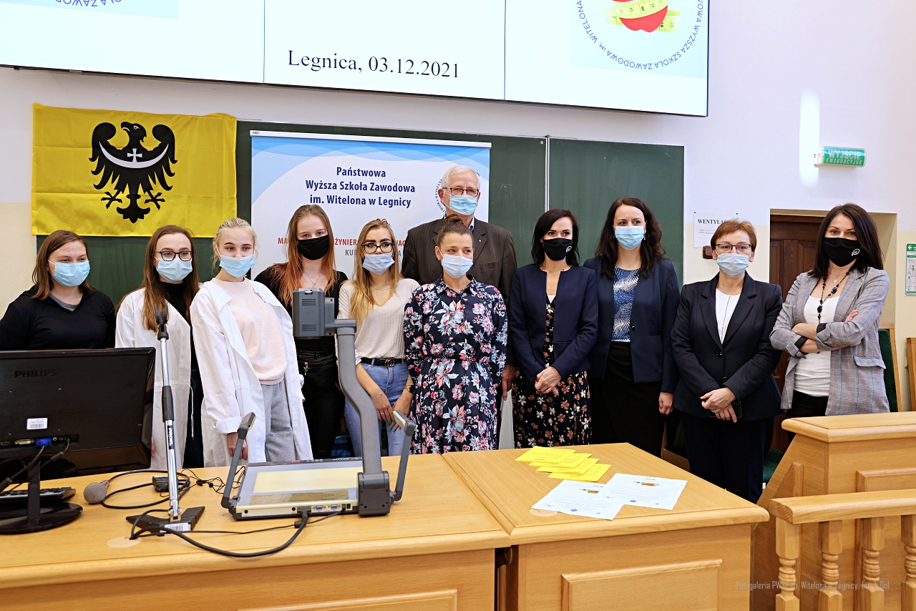
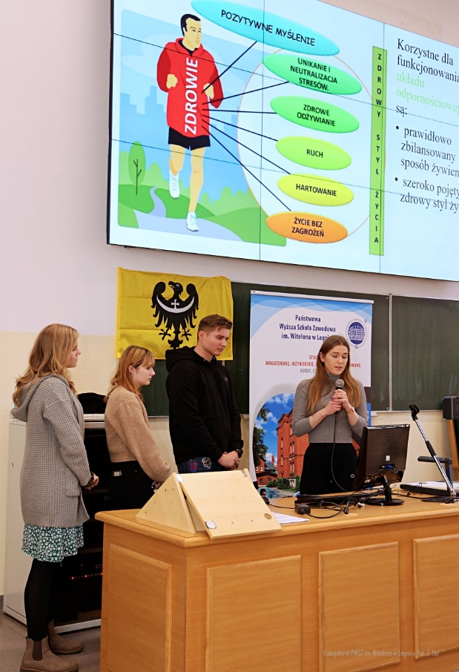
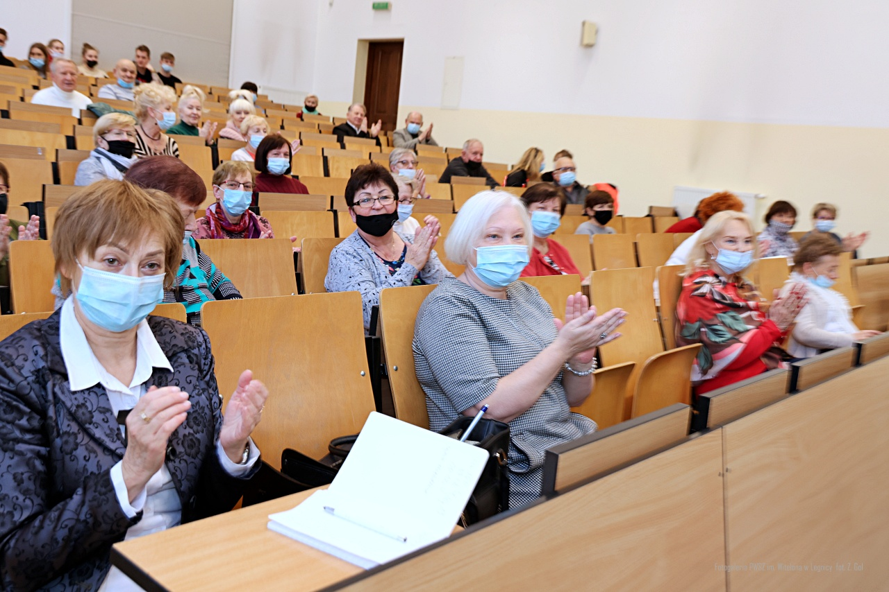
3 grudnia 2021 r. odbył się Edukacyjny piknik o charakterze prozdrowotnym

Slide 18
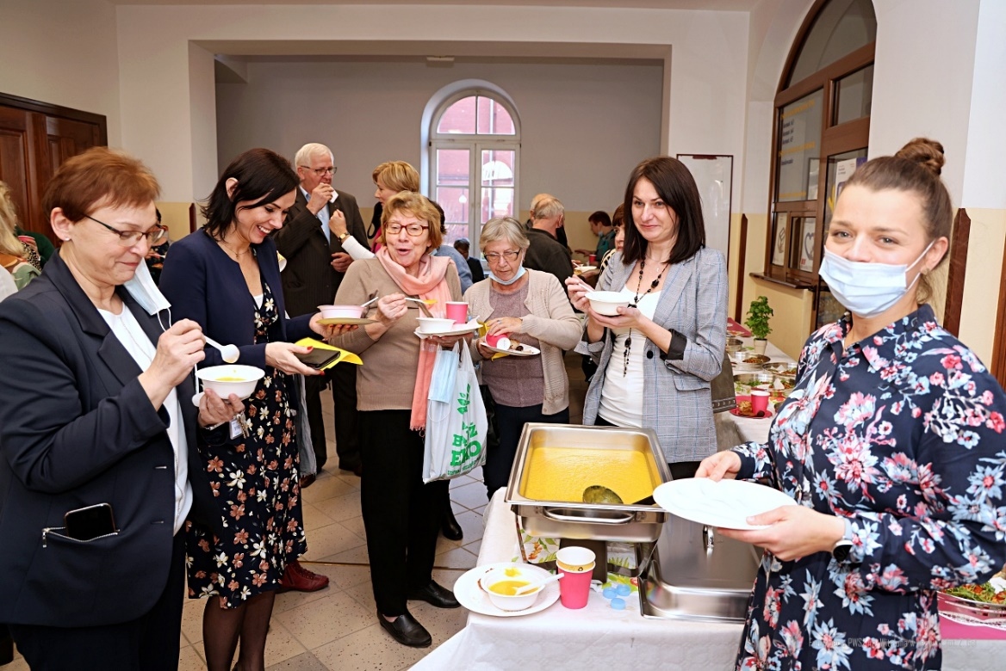
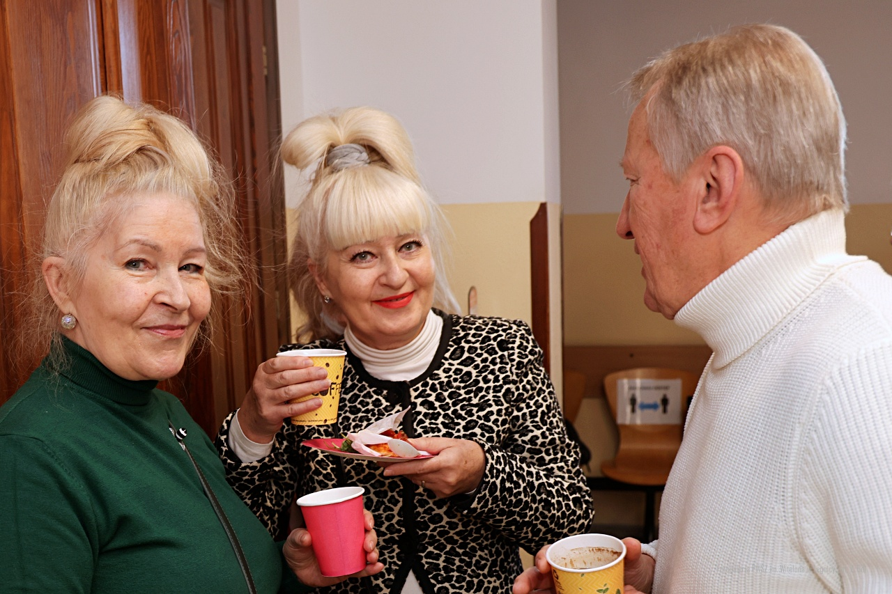
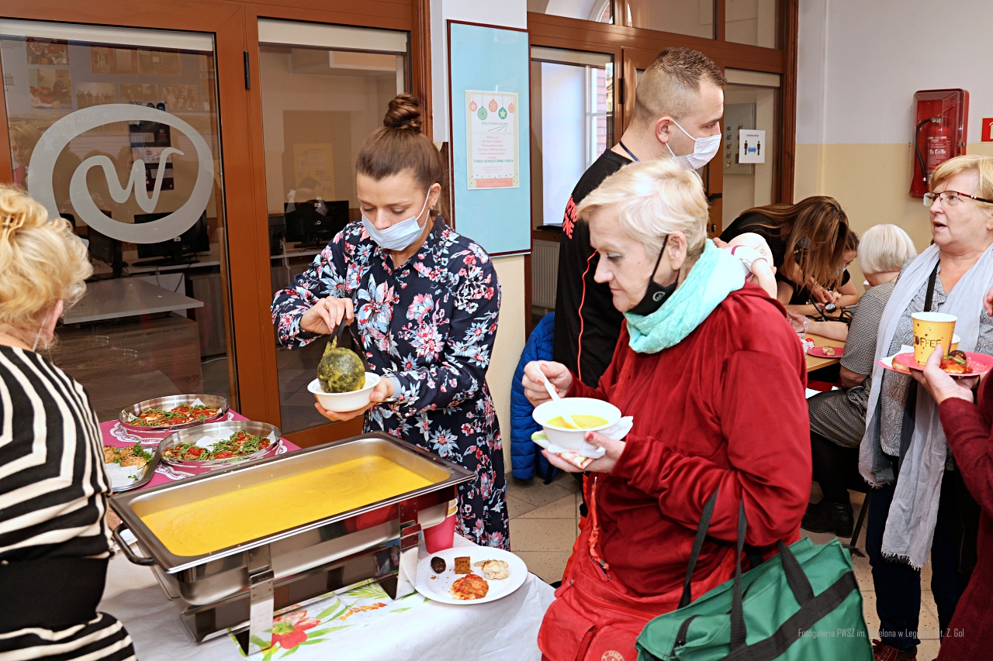
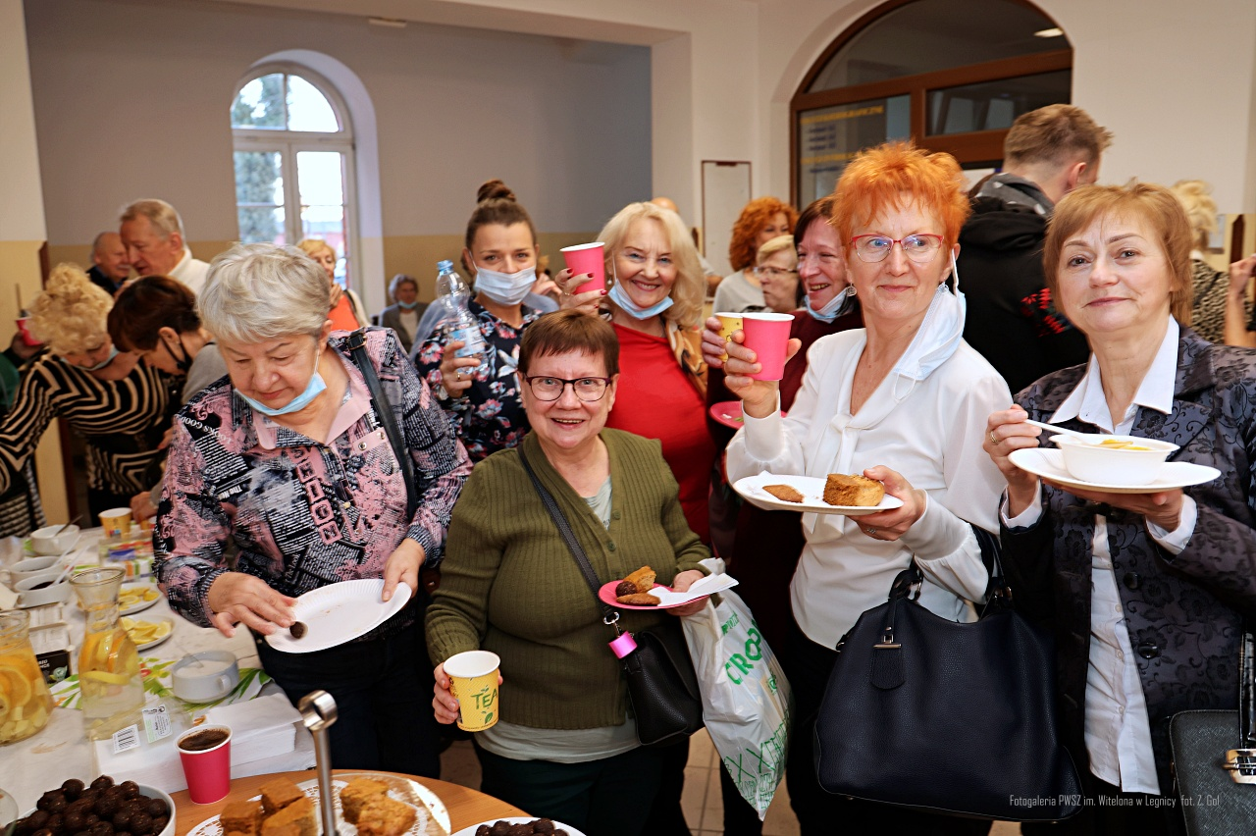
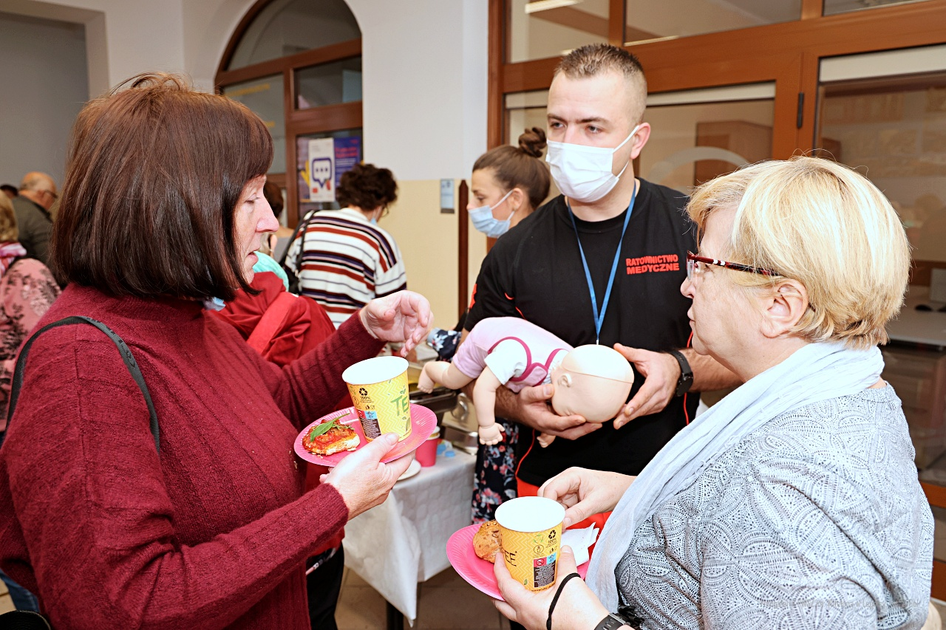

Slide 19
